Slide 1


Проект Hope
Работна среща
Обучение

Slide 2
Проект HOPE
(Надежда)
Самопомощ в предотвратяването на експлоатация
Helping Ourselves Prevent Exploitation
Notes:
Post-Phil, CE has asked what we need (capacity and resources) to spread initiative across Devon.

Slide 3

Въведение
Кой е тук днес?
Нарисувайте права през този кръг и напишете името си.

Slide 4
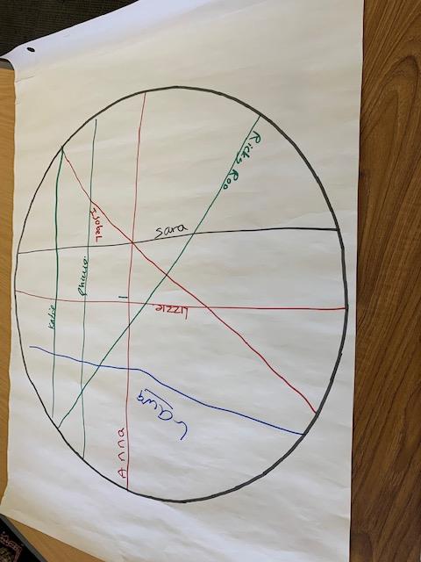

Slide 5
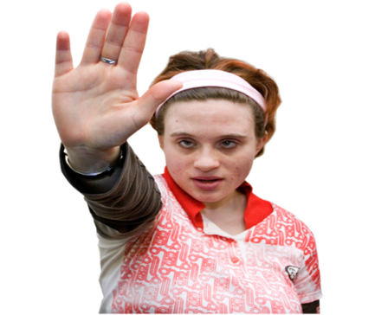
Какво е HOPE (Надежда)?
Самопомощ – Какво значи това?
Хората сами или взаимно да си помагат и да се научават на неща, които са разбираеми и полезни.
В Предотвратяването – Какво значи това?
Да се спре нещо преди да се е случило,
особено ако е нещо лошо...
На Експлоатация – Какво значи това?
Това е когато някой използва някого другиго
по лош начин, за да получи нещо, което иска.

Slide 6
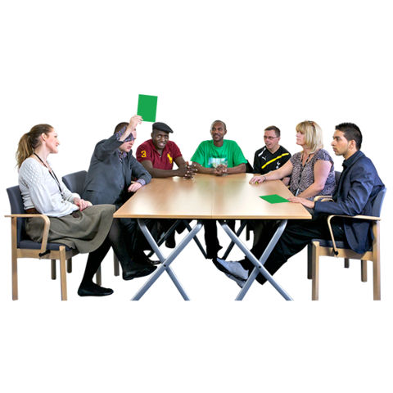
Как ще протече тази среща?
Нека слушаме и уважаваме другите!
Нека се грижим един за друг – внимавайте някой да не бъде изолиран или изключен!
Погрижете се за себе си!
Вдигнете червена карта, когато не разбирате нещо.
Вдигнете зелена карта, когато искате да изкажете идеите си.
Не се страхувайте да
вземете участие!
Забавлявайте се!!!

Slide 7
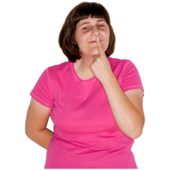
Поверителност
Нещата, които обсъждаме в стаята, трябва да останат в стаята!
НО
Но ако ни кажете за нещо, което ни кара да мислим, че сте в опасност, ние ще го споделим с някой,
който може да помогне.

Slide 8

Викторина
Вдигнете ръка, ако:
Знаете какво е сексуална експлоатация?
Знаете как може да познаете, че се случва?
Знаете какво да правите, ако се случи?

Slide 9

Къде да получим помощ?
Ако мислите, че вие или някой, когото познавате, сте експлоатирани сексуално – може да се обадите на . . .
Полицията 112
Националната телефонна линия за деца 116 111

Slide 10
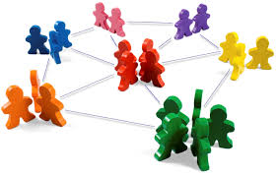
Връзки
Нека помислим какво
е връзка.
Ние срещаме много
хора и с някои се
опознаваме по-добре.
Когато опознаем някого, разбираме дали
можем да му имаме доверие, или – не.
Нека си мислим за доверието, докато играем следващата игра.

Slide 11
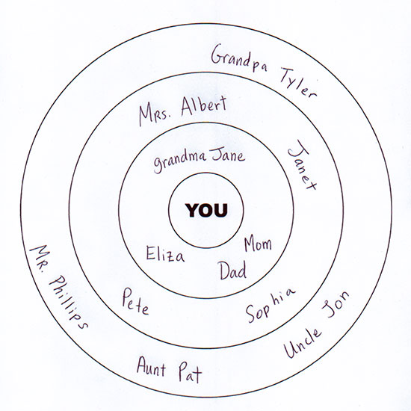
Кръг на връзките

Slide 12

Връзки
Вие ни казахте с кого сте най-близки.
Бихте допуснали някого в най-близкия си кръг, само ако му имате доверие.
Ако имате гадже, или пък искате да имате гадже и сериозна връзка, трябва да сте сигурни в нея/него, преди да ги допуснете в най-близкия си кръг.

Slide 13
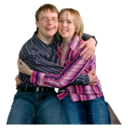
Партньорска връзка
Какво преви една партньорска връзка специална?
Ако се сетите нещо, се провикнете!

Slide 14
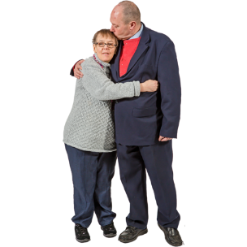
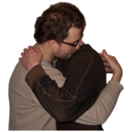
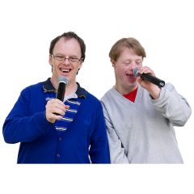
Какво е добра връзка?
Подкрепяща
С емоционална подкрепа
Забавна

Slide 15
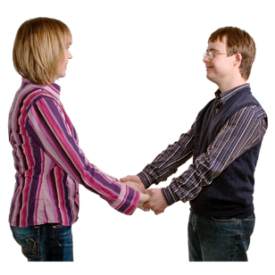
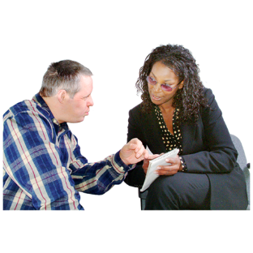
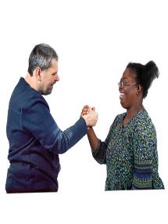
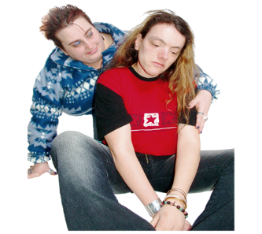
Добра връзка
Мила
Подпомагаща
С доверие
Грижовна

Slide 16
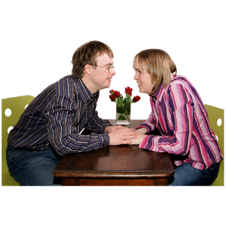
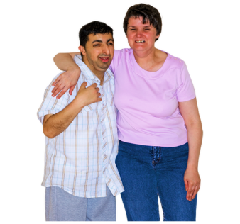
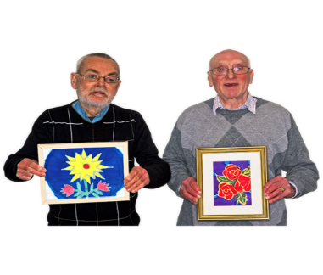
Добра връзка
Уважение
Ценност
Независимост

Slide 17
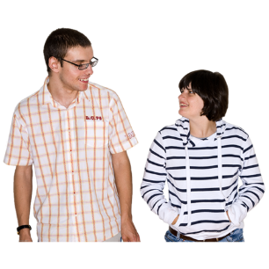
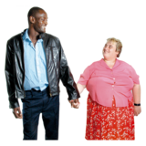
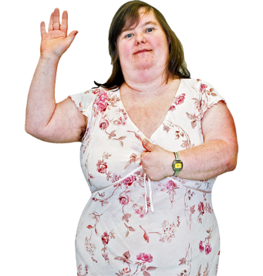
Добра връзка
Честност
С различия
Да бъдеш себе си!

Slide 18



Игра на карти Връзки
Добра
Лоша
Не мога да преценя

Slide 19
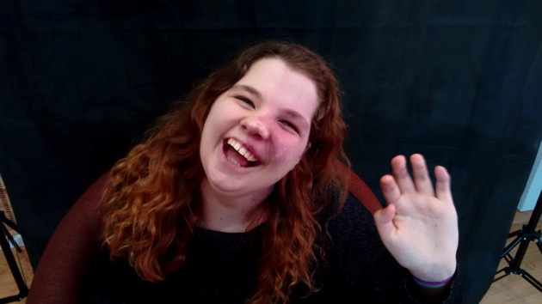
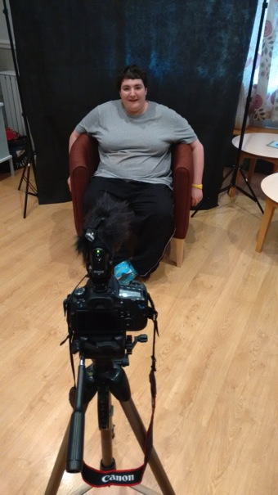
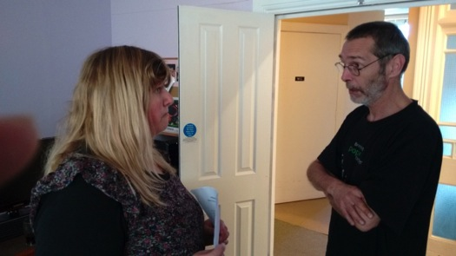
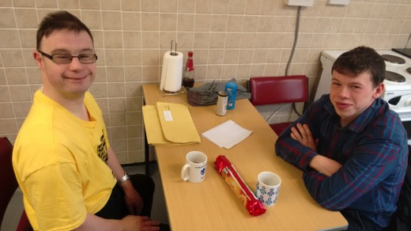
Да изгледаме това видео…
Какво е сексуална експлоатация?
Обърнете внимание кога се случва в този филм.
Този филм е направен от екипа на Hope.

Slide 20
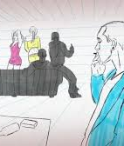
Сексуална експлоатация е:
Да ви подмамят да правите секс.
Някой може да се преструва, че ви обича.
Някой може да ви дава подаръци, алкохол, наркотици, подслон или НЕЖНОСТ…
И в замяна да иска секс.
Може да се случи и онлайн.

Slide 21

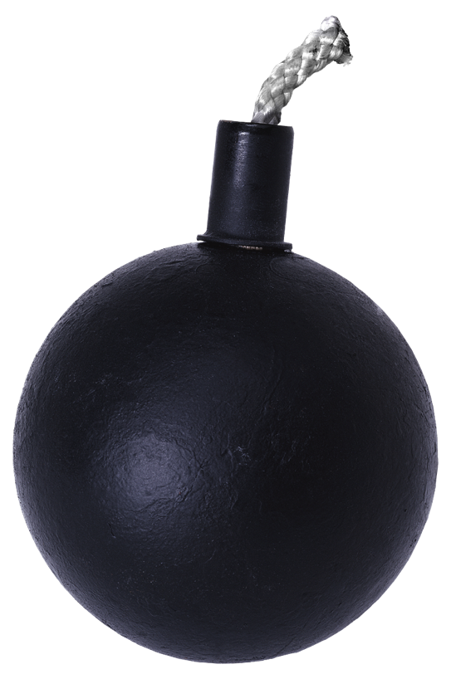
Склоняването е:
Някой гради връзка с вас...
Целта на връзката е да ви експлоатира в бъдеще.
Може да е някой, когото познавате добре.
Може да е непознат.
Може да започне онлайн.
Може да не знаете, че се случва.
Notes:
Post-Phil, CE has asked what we need (capacity and resources) to spread initiative across Devon.

Slide 22
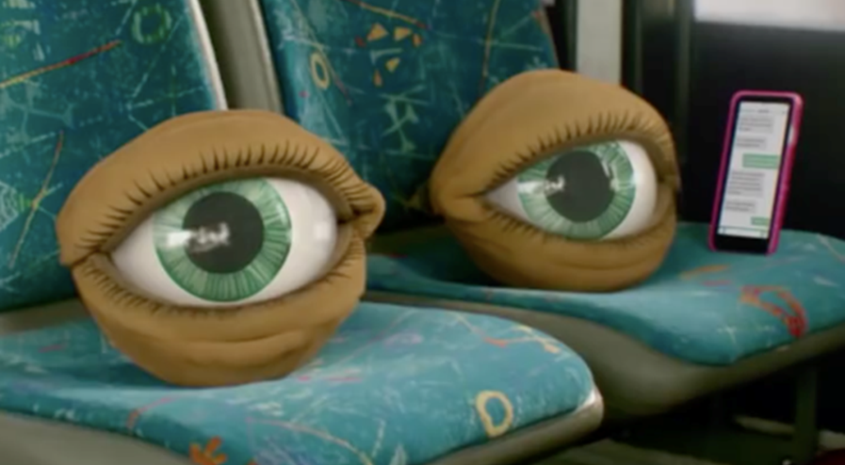
Добра връзка…?
Ще направим малка викторина за връзките– изберете отговори A, B или C
Да гледаме нашия филм – Disrespect Nobody

Slide 23
Да се пазим
Преди да започнем това обучение,
ние преминахме курс за това
как да се пазим – как да оставаме в безопасност.
Научихме и как да представяме своето послание.
Научихме за Кръга на сигурност, който помага на хората с неща, които да ги пазят от сексуална експлоатация.

Slide 24
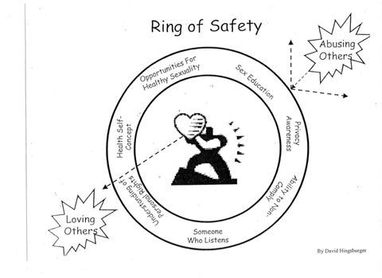
Кръг на Сигурност
Notes:
ROD

Slide 25

Кръг на Сигурност
Тези неща помагат да останете в безопасност. Можете ли да кажете:
Знам правата си!
Аз съм уверен(а)!
Получих добро здравно образование.

Slide 26
Кръг на Сигурност
Мога да имам гадже, ако искам.
Знам какво значи ‘лично’…
Мога да казвам ‘Не’!
Има някой, който ме изслушва.

Slide 27

Какви са правата ви?
Правата помагат на всички да живеят заедно в сигурност.
Ето някои права:
Може да гласувате на 18
Може да правите секс на 16
Може да шофирате на 18
Имаме и ‚човешки‘ права –
правото да имаме семейство,
правото на религия…

Slide 28

Твоите права
Попитай учители и помощници за правата си!
Ти имаш правото да правиш избор в живота си.
Това означава, че трябва да си отговорен за последиците от избора си.

Slide 29

Да можем да казваме „НЕ“!!!
Понякога е трудно да кажеш ‘НЕ’.
Но понякога трябва да кажем ‘НЕ’.
Кажете ни някои причини да
кажете ‘НЕ’:
Алкохол…
Цигари…
Ето, може да кажете ‘НЕ’!
Понякога да кажеш ‘НЕ’ изисква кураж.
Чуйте Скарлет и нейното ‘НЕ’.

Slide 30
Да можем да казваме „НЕ“!!!
Ако някой ви прати сексуална снимка и вие не я искате, може да му кажете не.
Ако някой ви каже сексуален коментар
и вие не искате да слушате, може да кажете не.
Ако някой ви докосне, без да сте съгласни,
може да му кажете не.

Slide 31

Да имаме самоувереност
Кажете ни с какво се гордеете
или
Кажете ни в какво сте добри

Slide 32

Да имаме самоувереност
Да сме уверени
Например:
Помислете за това, в което сте добри.
Повярвайте в себе си!
Вярвайте на мнението си!
Защото вие го заслужавате…

Slide 33

Добър сексуален живот
Да имаме добър полов живот
Например:
Намерете добър партньор!
Говорете с партньора си!
Правете секс, само когато това е ок за вас!
Помислете внимателно за безопасен секс…

Slide 34

Добър сексуален живот
Нека помислим как можем да вземем добри решения за връзките си.
Ние ще изброим някои ситуации…
А вие ще ни кажете кога е
Правилният момент.

Slide 35

Секс образование
Разкажете ни кога за първи път чухте думата секс? …
Докато сте гледали
филм/видео
Когато сте чели книга
Или в разговор с някой,
на когото се доверявате
В училище по време на урок…?
Без правилното знание не може да се направят правилните избори.

Slide 36
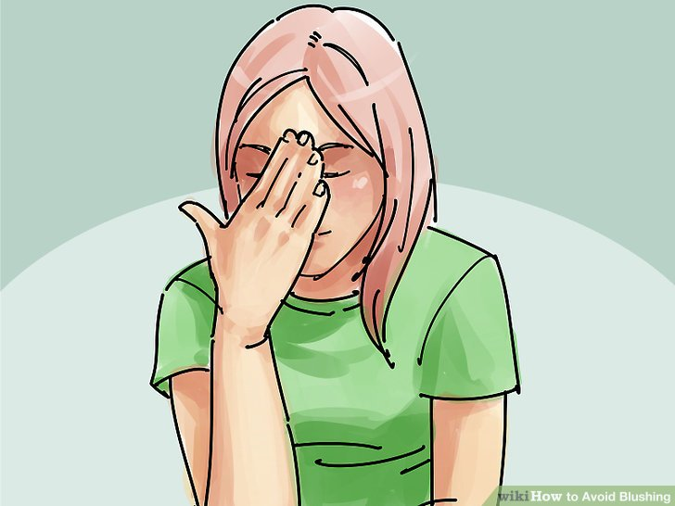
Да знаем какво означава „лично“
Лично (пространство) означава – за знаете къде можете да правите неща, без да се страхувате, че ще се изложите.
Означава, че половите органи са твоите лични части.
Да пробваме с пъзела, за да запомним!

Slide 37

Да знаем какво означава „лично“
Имате ключалка в стаята и може да я ползвате.
Запазвайте прегръдки само за тези, които обичате.
Не се ‚нахвърляйте‘ на гаджето си пред всички.
Пазете половите органи – те са вашите лични части!

Slide 38
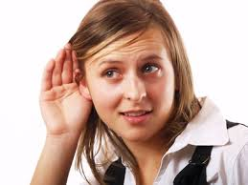
Някой, който ни изслушва
Кажете ни към кого бихте се обърнали, за да си поговорите – някой, на когото имате доверие и може да помогне. Имате ли…
Семейство, на което да се доверите
Добри приятели
Доверие в служителите
Можете ли да им кажете ако нещо лошо се случва? Те ще направят ли нещо?

Slide 39
Как работи Кръгът на сигурност?
Нека послушаме историите и разберем как работи Кръгът на сигурност?

Slide 40
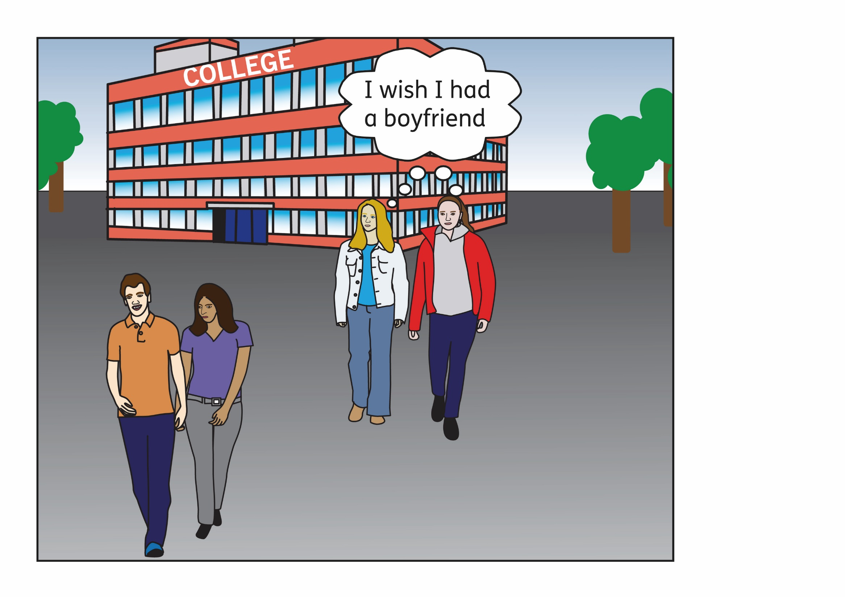
Еех, ще ми се да имам гадже…
Холи и Ейми са приятелки.
И двете са на 17 години. Посещават университет и в момента учат
в курс „Преминаване от юношество в зряла възраст“.
И за двете четенето и писането са малко трудни.
Холи и Ейми виждат приятелката си Луиз. Тя върви към тях с гаджето си Зейн.

Slide 41
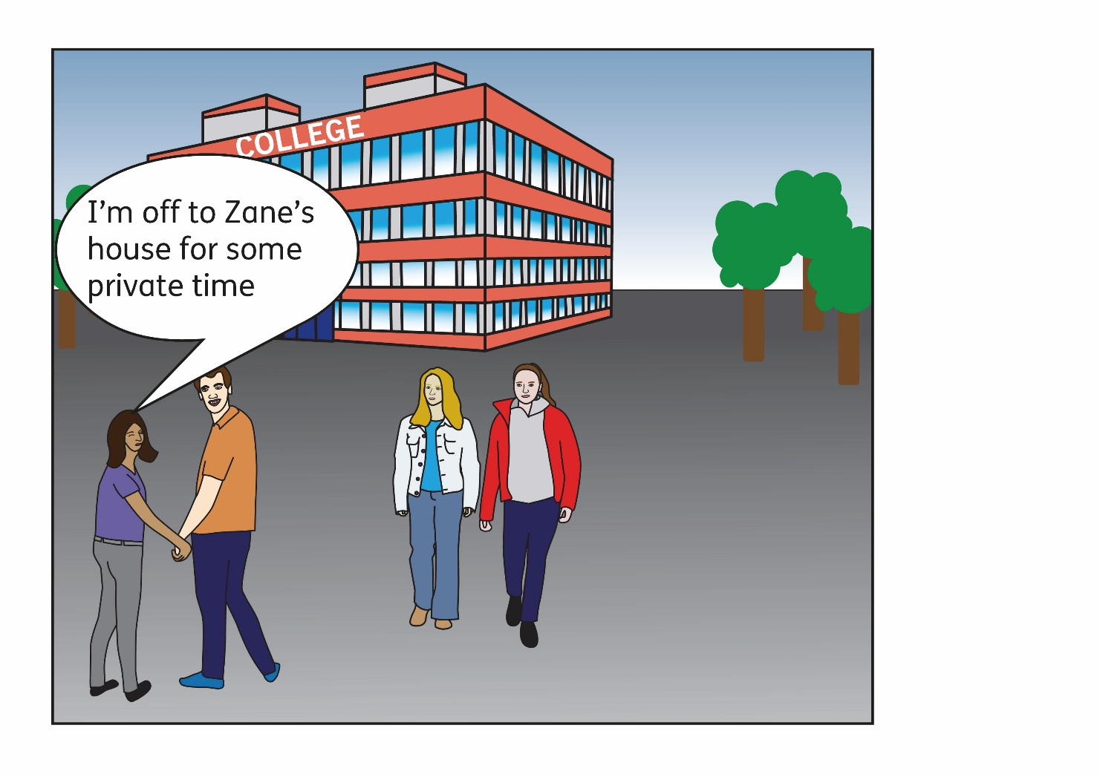
а
Отиваме у Зейн!
Ще сме малко насаме!
Луиз им казва, че отиват в къщата на Зейн и им намига.
Тя изглежда много щастлива.
Добър сексуален живот

Slide 42
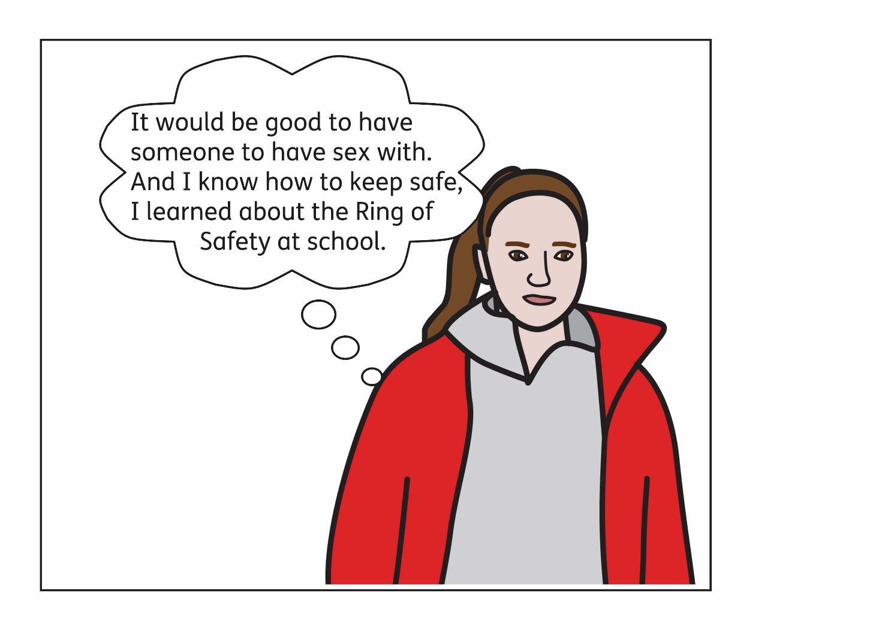
Би било супер ако и аз си имам някой, с който да правим готини и секси неща. Знам за секса от училище. Знам и за
Кръга на сигурност.
Холи си мисли:
‘Би било супер ако и аз си имам някой, с който да правим готини и секси неща. Знам за секса от училище. Знам и за Кръга на сигурност.‘
Добро секс образование

Slide 43
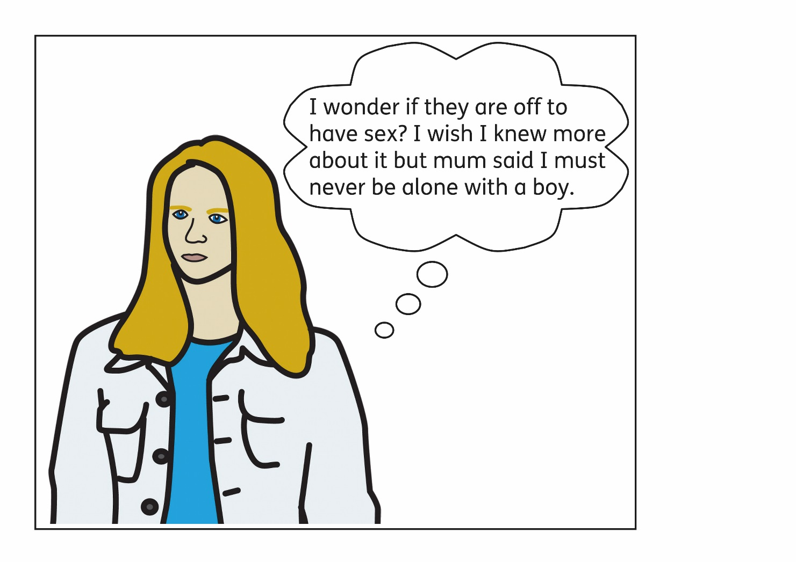
Чудя се дали ще правят секс?
Ще ми се да знам повече, но мама казва никога да не
съм сама с момче.
Ейми си мисли:
‘Чудя се какво ли ще правят – още не разбирам много-много за секса. Виждала съм по телевизията, но никой не говори с мен за това…
Чудя се дали ще правят секс? Ще ми се да знам повече, но мама казва никога да не съм сама с момче.‘

Slide 44
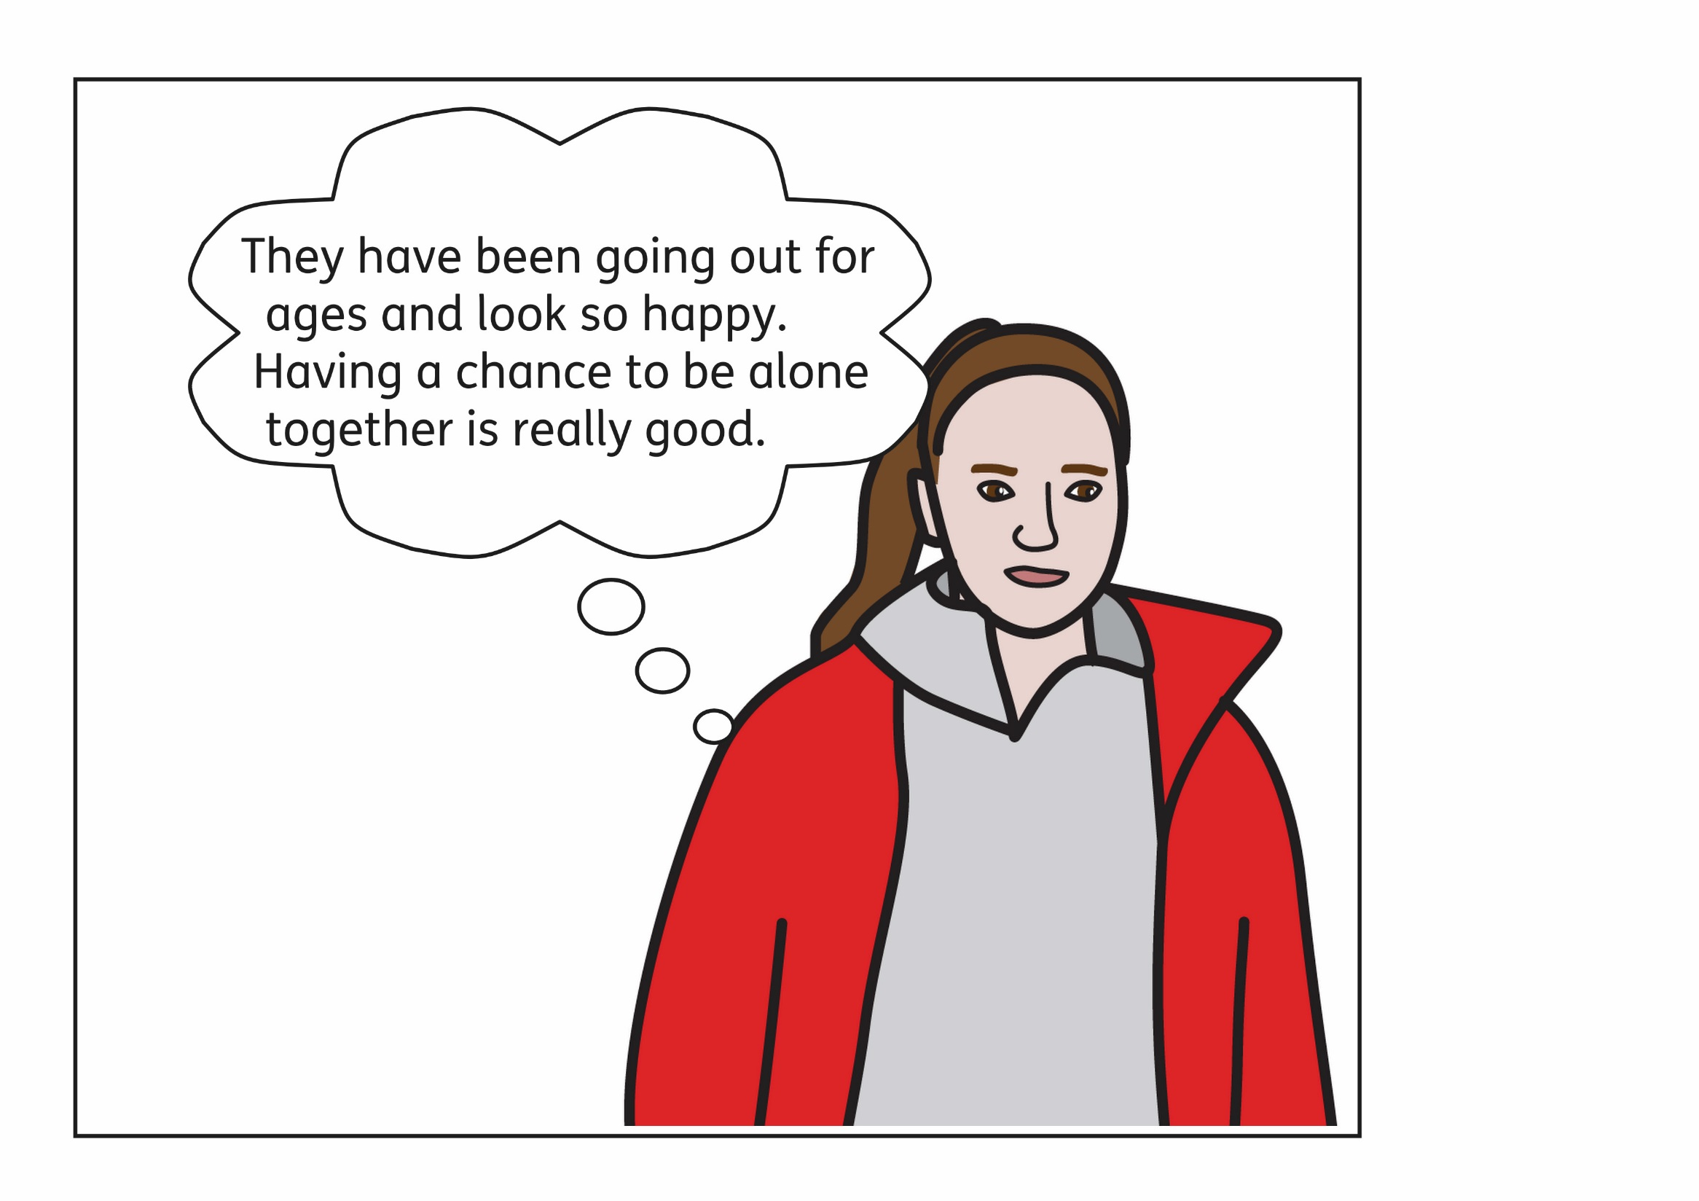
Излизат заедно от много време и изглеждат щастливи.
Да са си насаме е готино.
Холи си мисли:
‘Те ще имат шанса да са заедно насаме без някой да ги притеснява. Познават се добре и си имат доверие. Излизат заедно от много време и изглеждат щастливи. Да са заедно насаме е наистина готино.
Да знаем какво означава „лично“

Slide 45
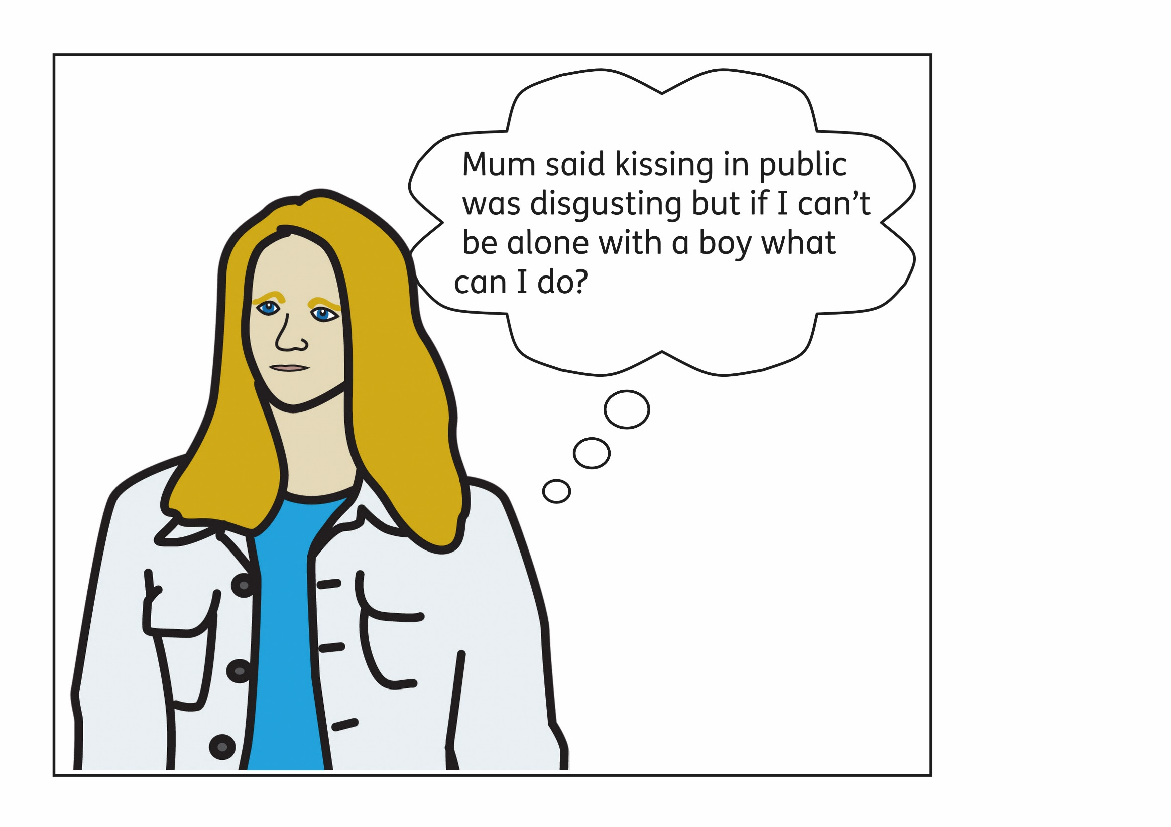
Мама казва, че целуването на публично място е противно!
Но ако не мога да съм насаме с момче, какво да правя?
Ейми мисли:
Аз не трябва да съм сама с момче, така че никога няма да можем да отидем някъде насаме. Объркана съм – сексът ме плаши, но понякога все пак ми се ще да опитам.
Мама казва, че целуването на публично място е противно!
Но ако не мога да съм насаме с момче, какво да правя?

Slide 46
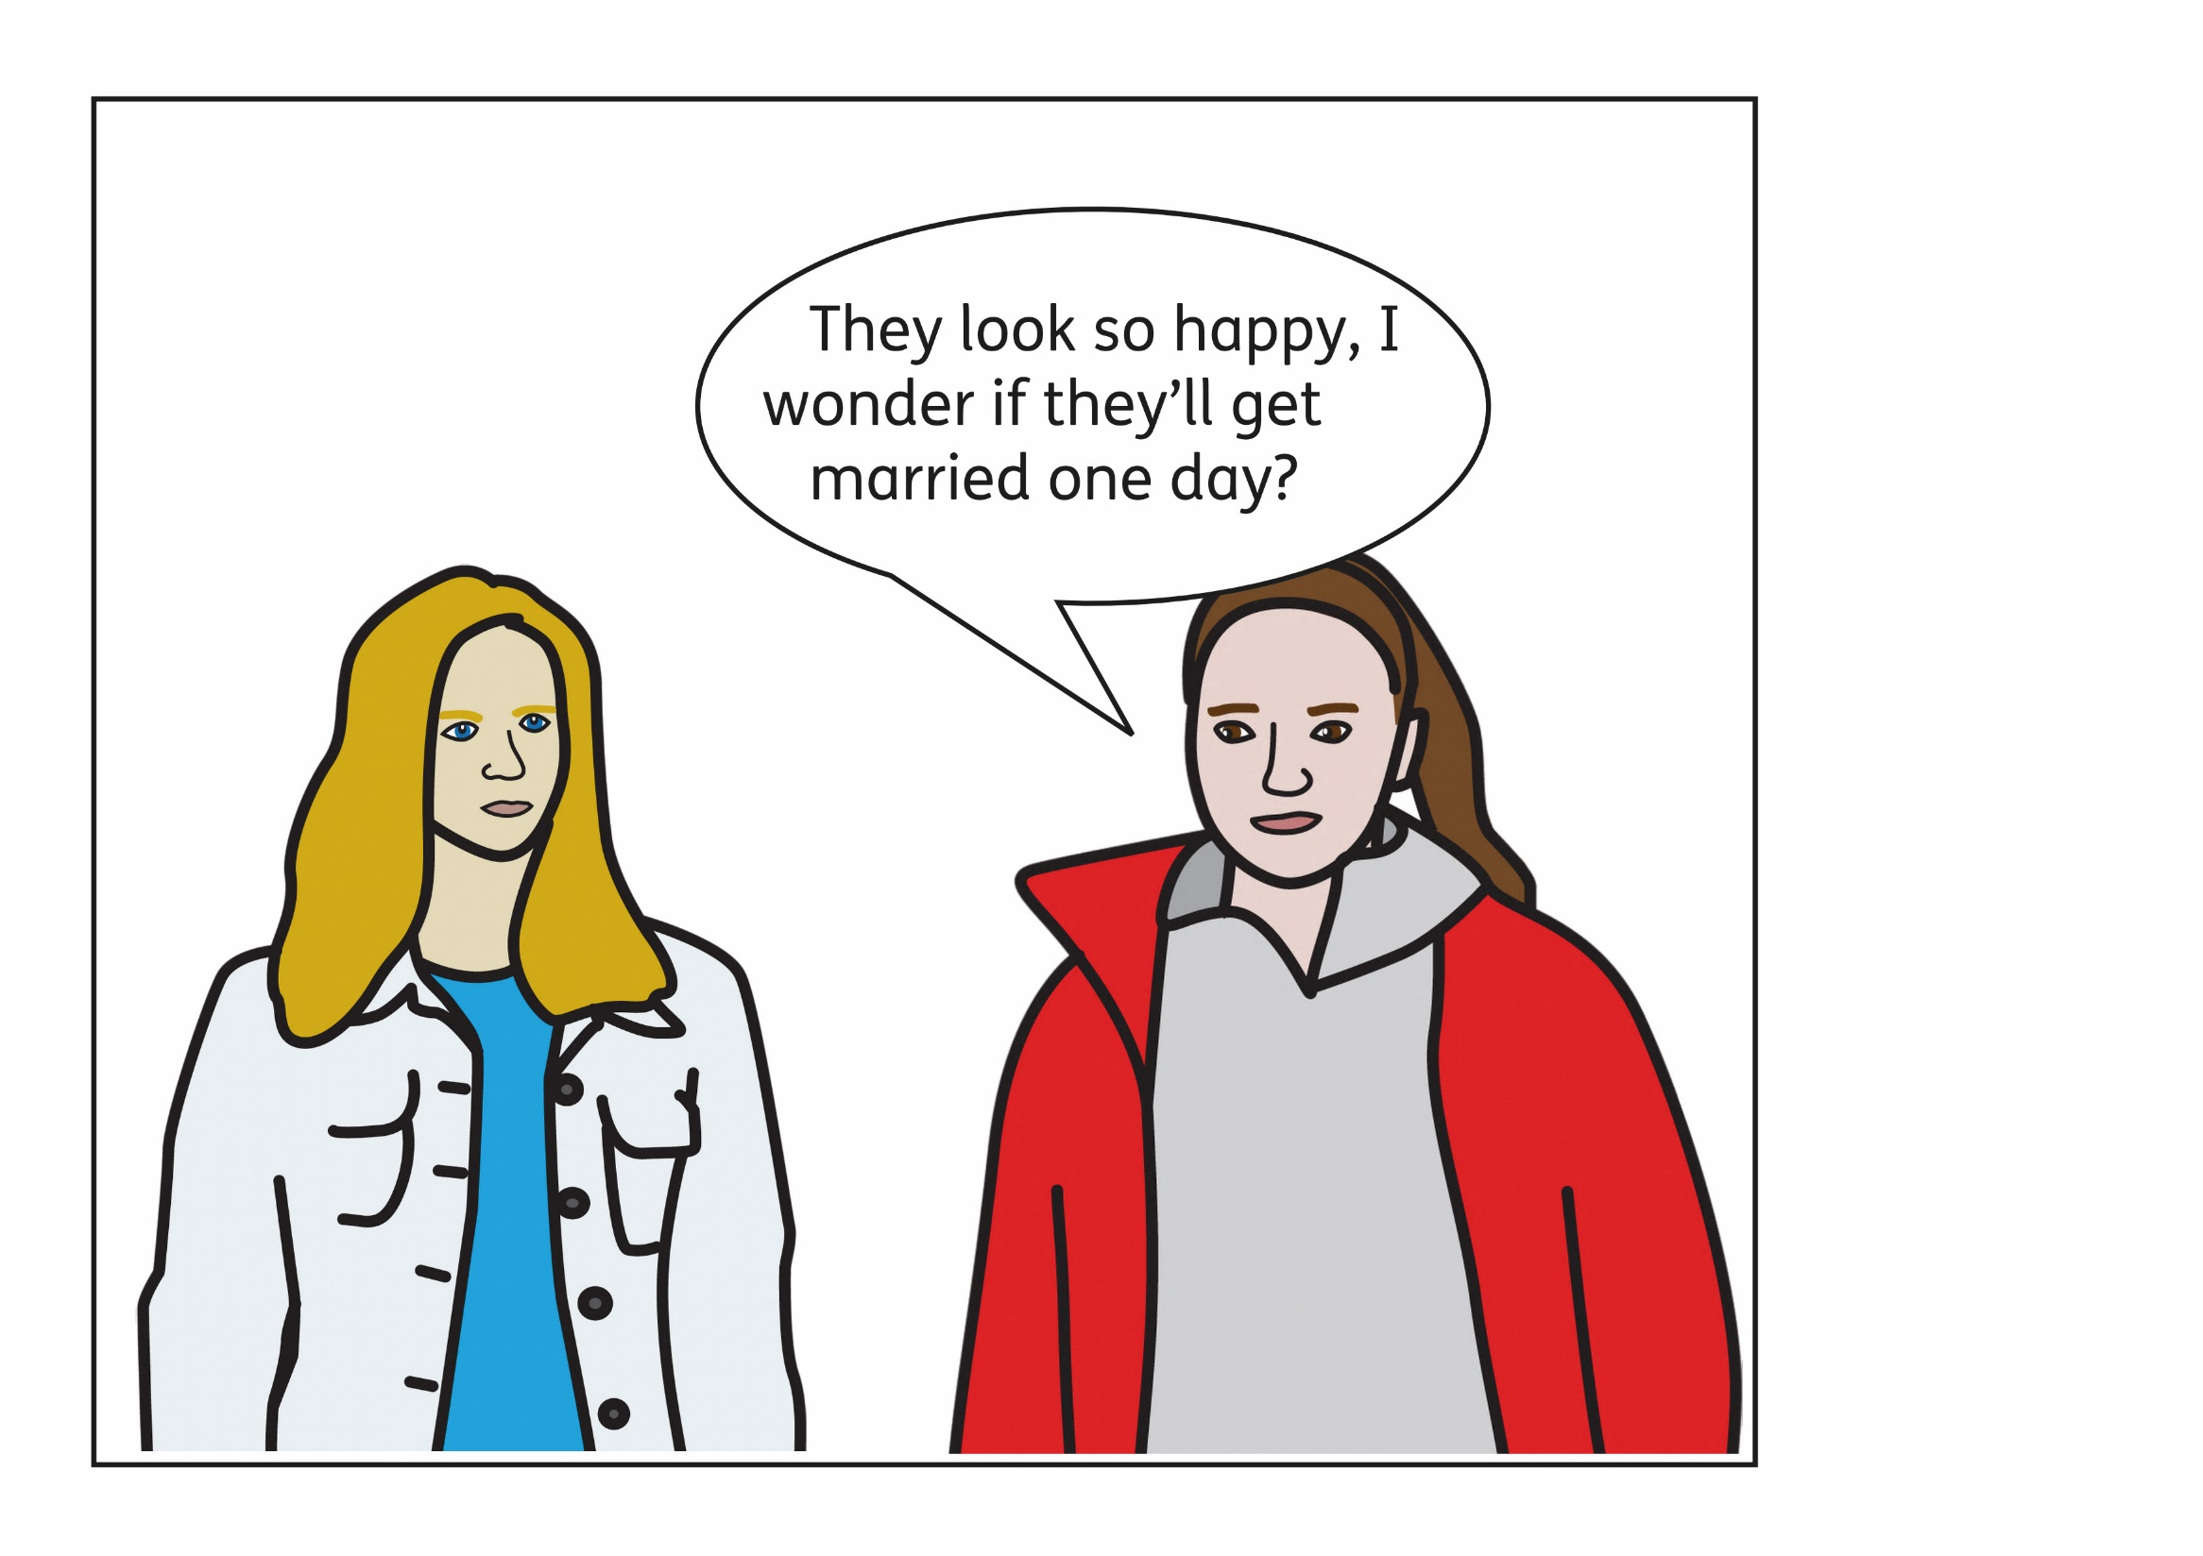
а
Те ми изглеждат толкова щастливи. Дали ще се оженят някой ден?
Холи казва:
‘Те ми изглеждат толкова щастливи. Дали ще се оженят някой ден?‘

Slide 47
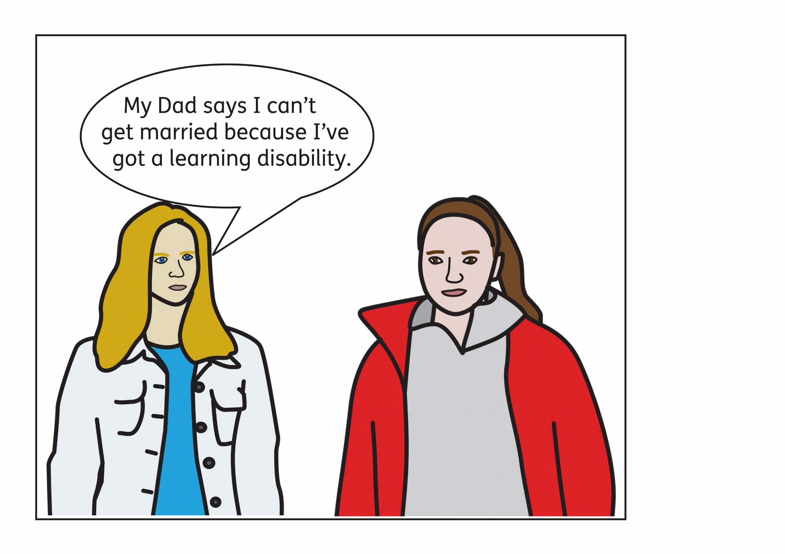
а
Татко каза, че не мога да се оженя, понеже съм СОП.
Ейми казва:
‘Татко каза, че не мога да се оженя, понеже съм СОП.‘
Холи мисли:
‘Знам, че това не може да е вярно. Хората с увреждания имат същите права да са щастливи,
както всички останали.‘
Ейми мисли:
‘Просто някой ще ме поиска за гадже, без да се женим.‘
Да знаете какви са правата ви

Slide 48
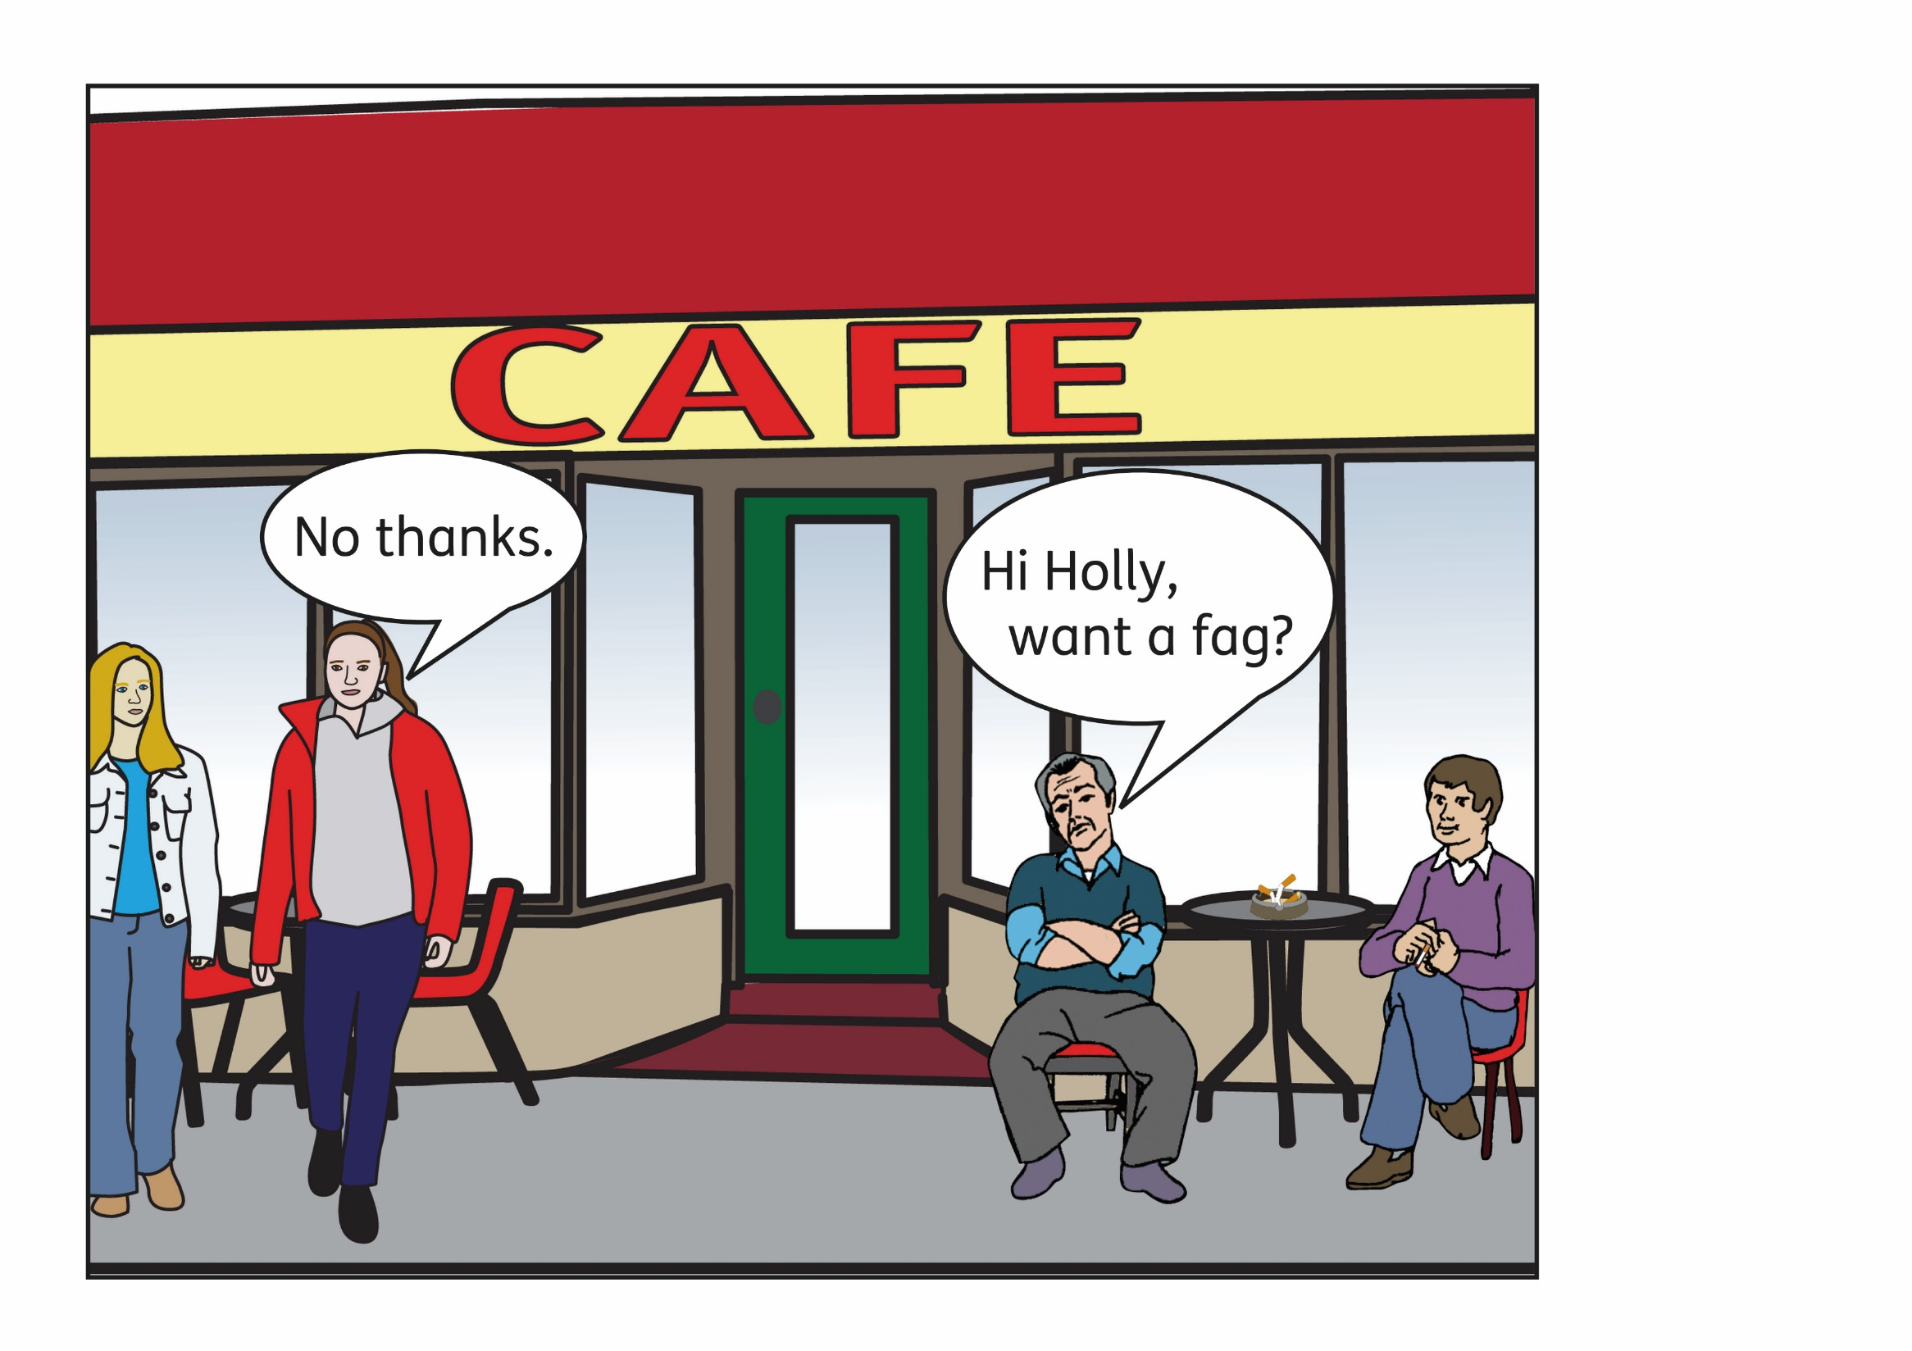
а
а
Не, благодаря.
Холи, искаш ли фас?
Двама мъже седят и пушат вън.
Единият подвиква на Холи: ‘Холи, изглеждаш супер, искаш ли фас?’
Холи не харесва как изглежда – много по-възрастен е от нея. Той познава чичо ѝ. Тя не иска той да ѝ подвиква, отговаря му „Не, благодаря.“
Да можем да кажем ‚НЕ‘

Slide 49
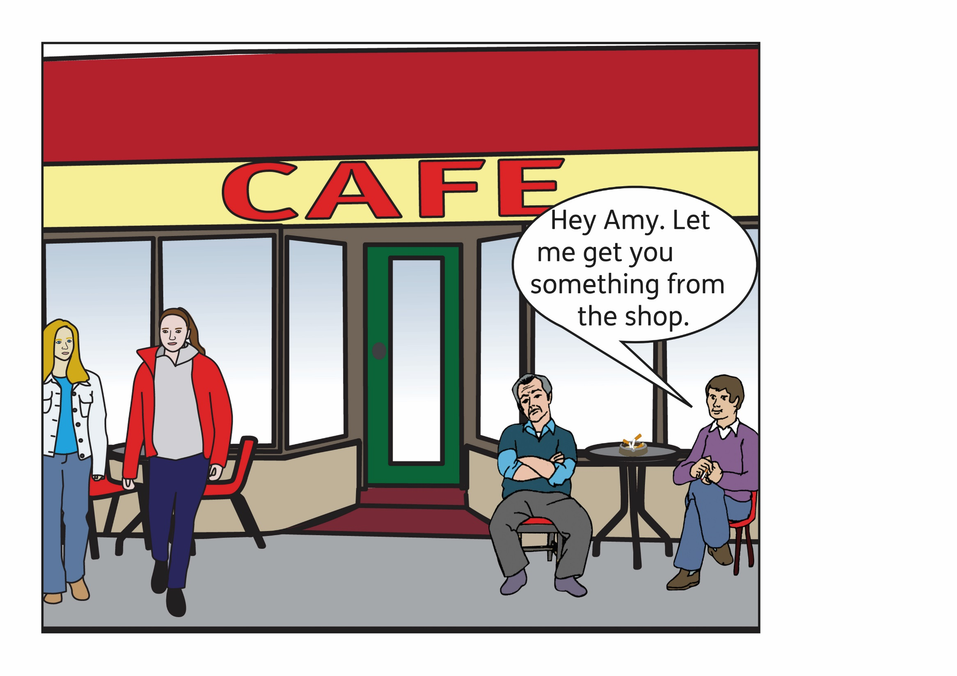
а
Хей, Ейми, изглеждаш супер. Да то взема ли нещо от сладкарницата?’
Другият мъж подвиква на Ейми: ‘Хей, Ейми, изглеждаш супер. Да то взема ли нещо от сладкарницата?’
Ейми знае, че той е работил с баща ѝ.

Slide 50
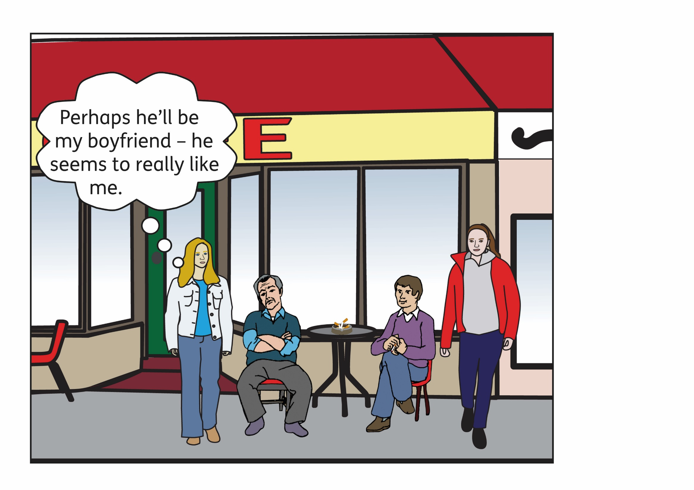
Изглежда ме харесва, може би иска да ми стане гадже…
Тя се приближава до тях и си мисли: ‚Изглежда ме харесва, може би иска да ми стане гадже…‘
‘Еее, супер, че дойде,’ казва мъжът, който я заговори, ‘айде, сладурче, да ти взема ли нещо?’

Slide 51
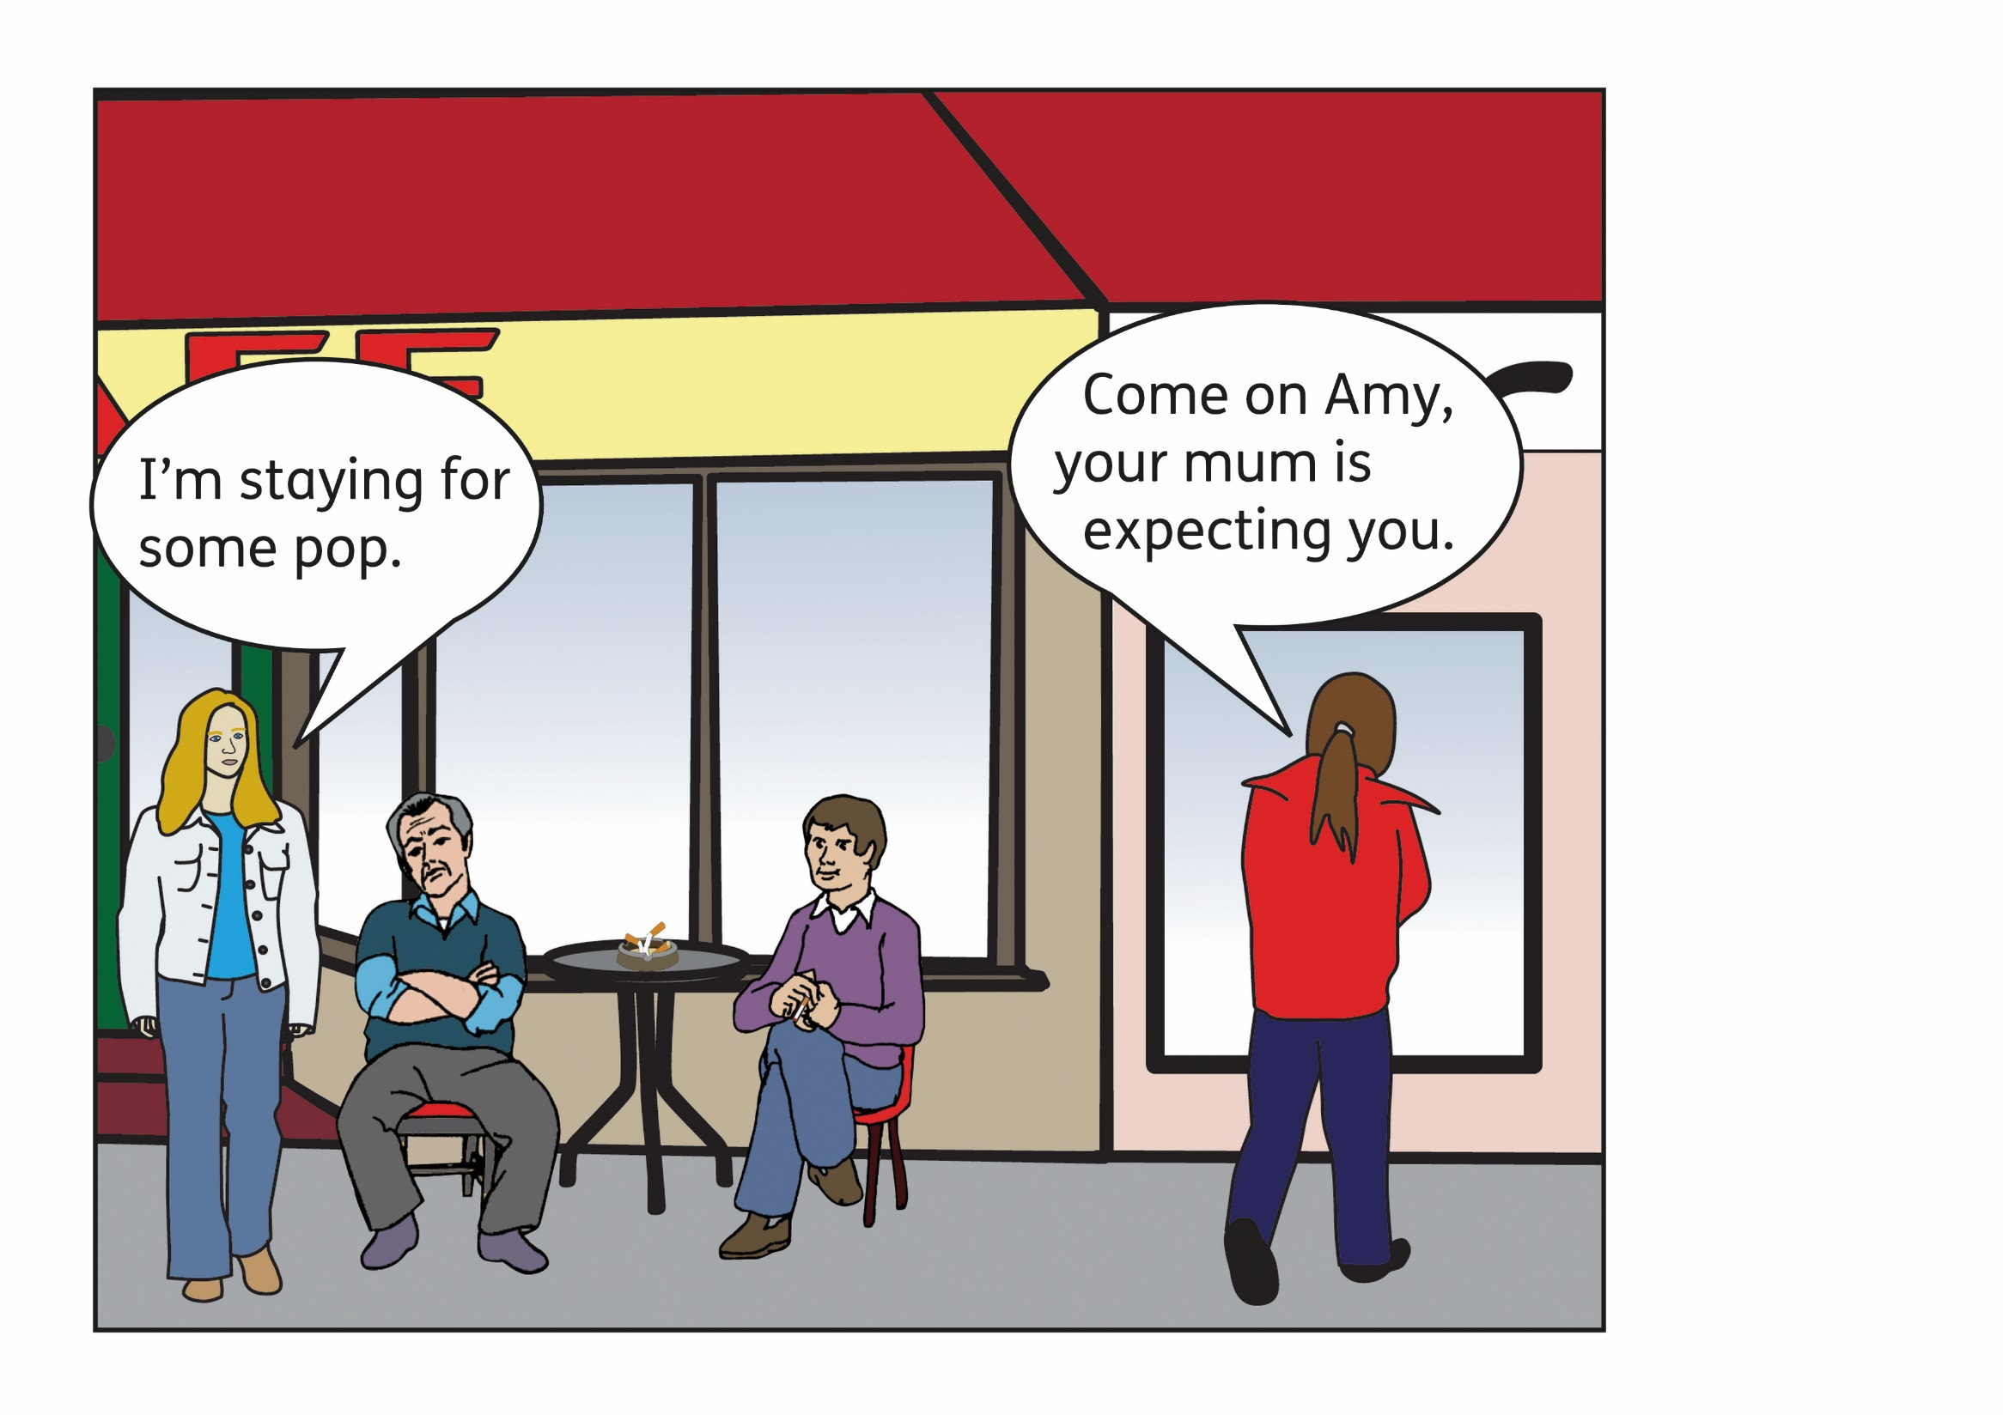
а
Хайде, Ейми, майка ти те чака.
Аз ще остана за малко.
Ейми си мисли: ‘Никой не ме е харесвал преди. Така започва романтиката! Май съм щастливка.’
Ейми казва на Холи: ‘Хайде да останем, те ни харесват.’
Холи си мисли: ’Ужас! Аз заслужавам нещо по-добро, този е възрастен и изглежда опасен. Не съм толкова отчаяна - искам гадже, което наистина да харесвам.‘
Самоувереност

Slide 52
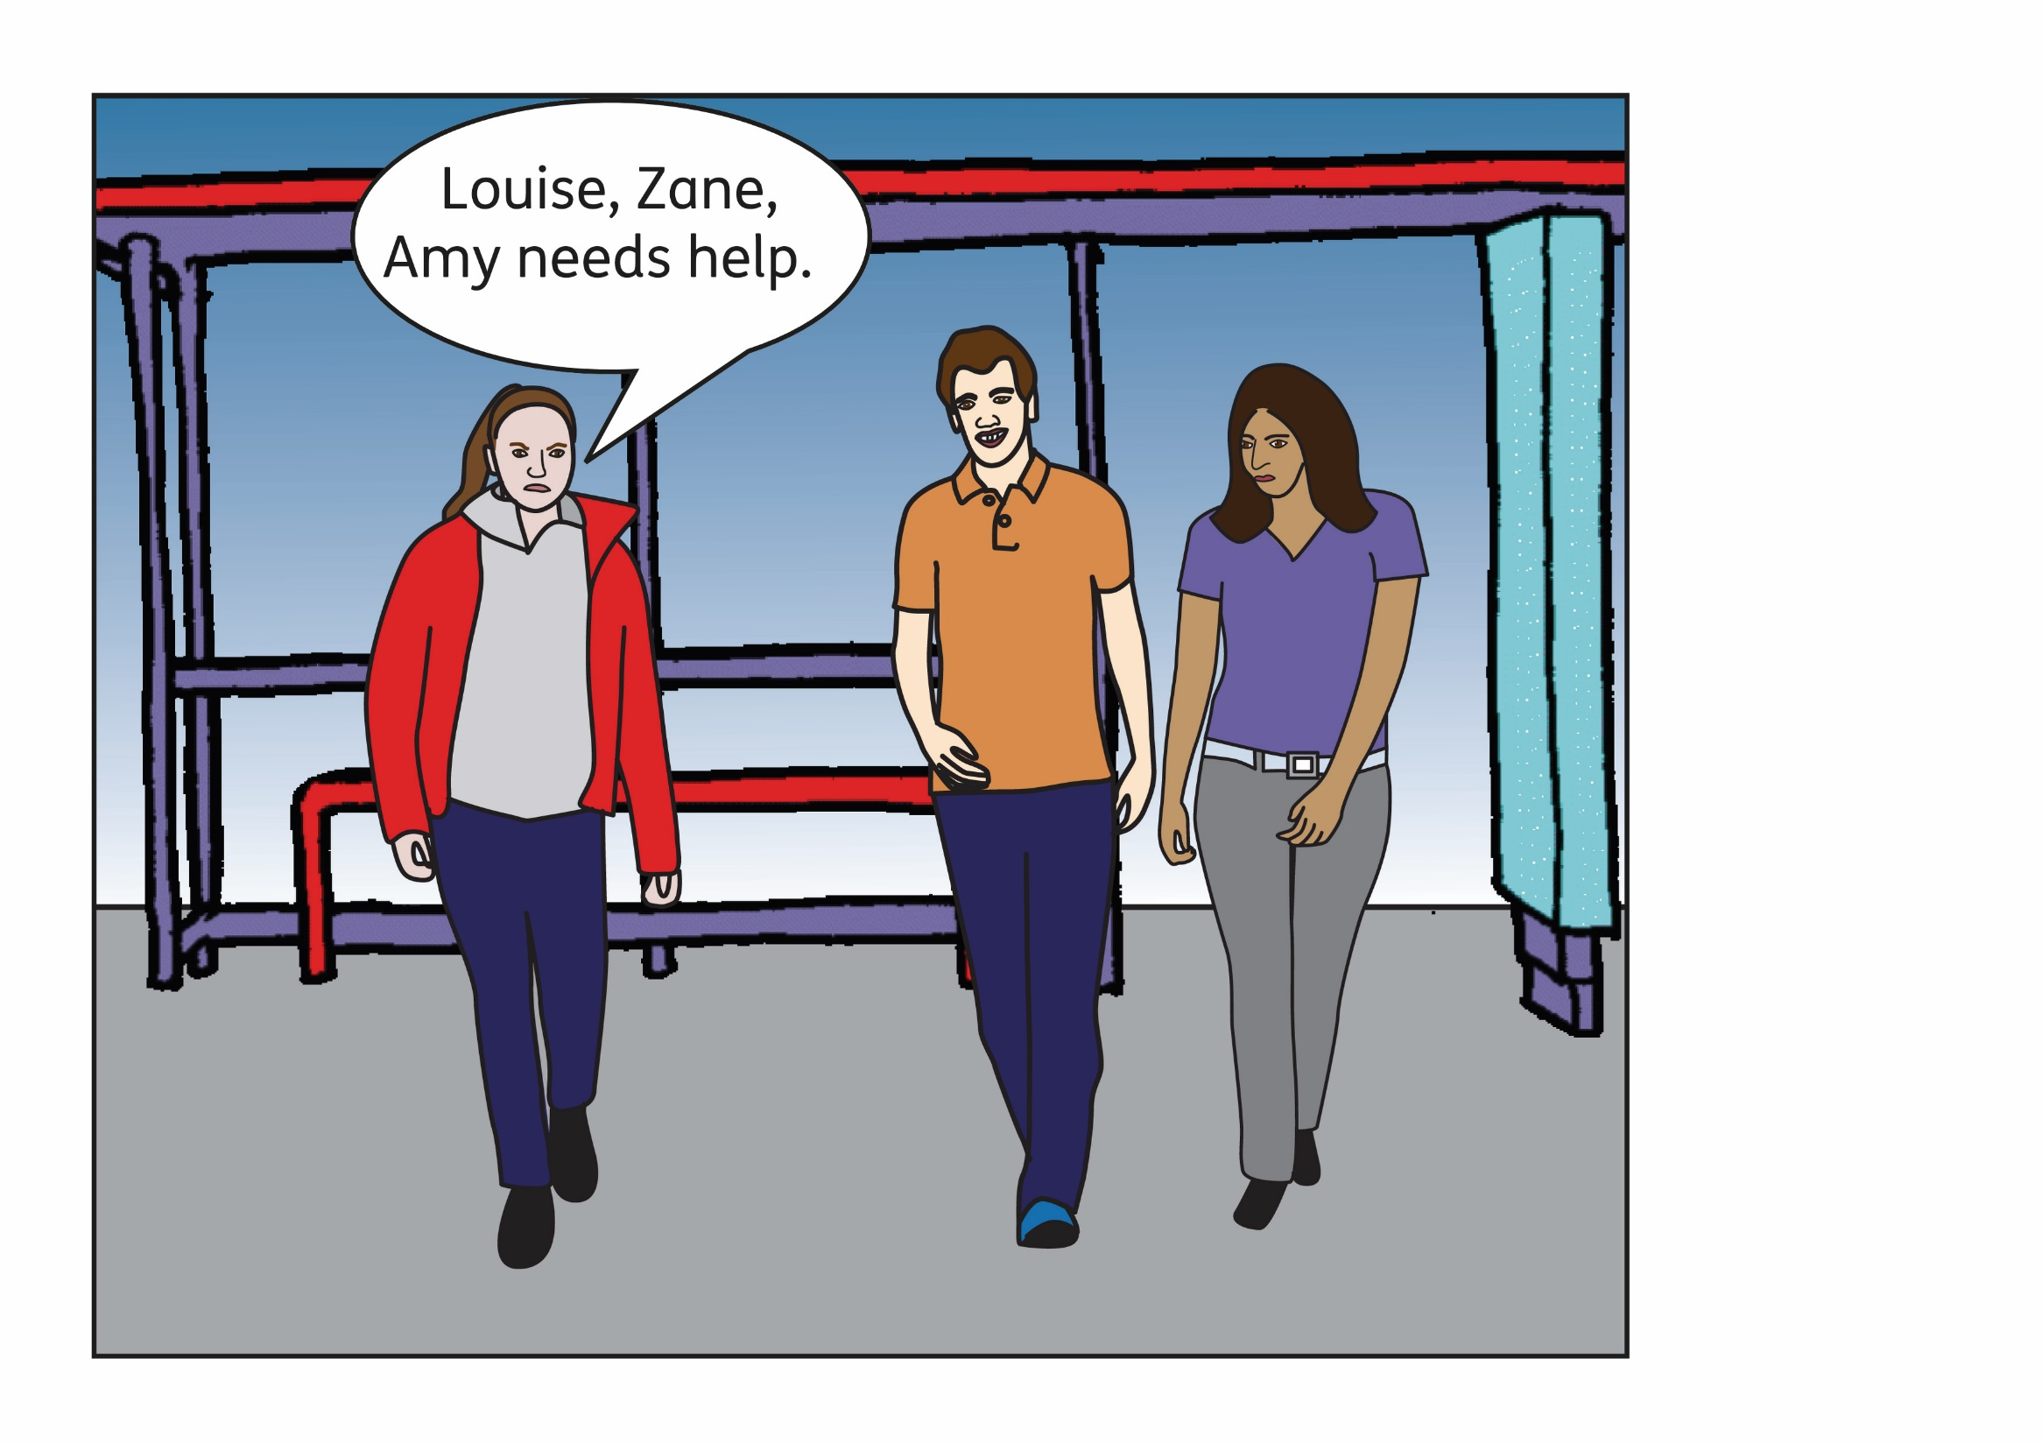
Ейми има нужда от помощ!
Холи е разтревожена. Тя знае, че трябва да помогне на Ейми.
Бързо намира Луиз и Зейн. Тя им има доверие.
Някого, на когото имате доверие.

Slide 53
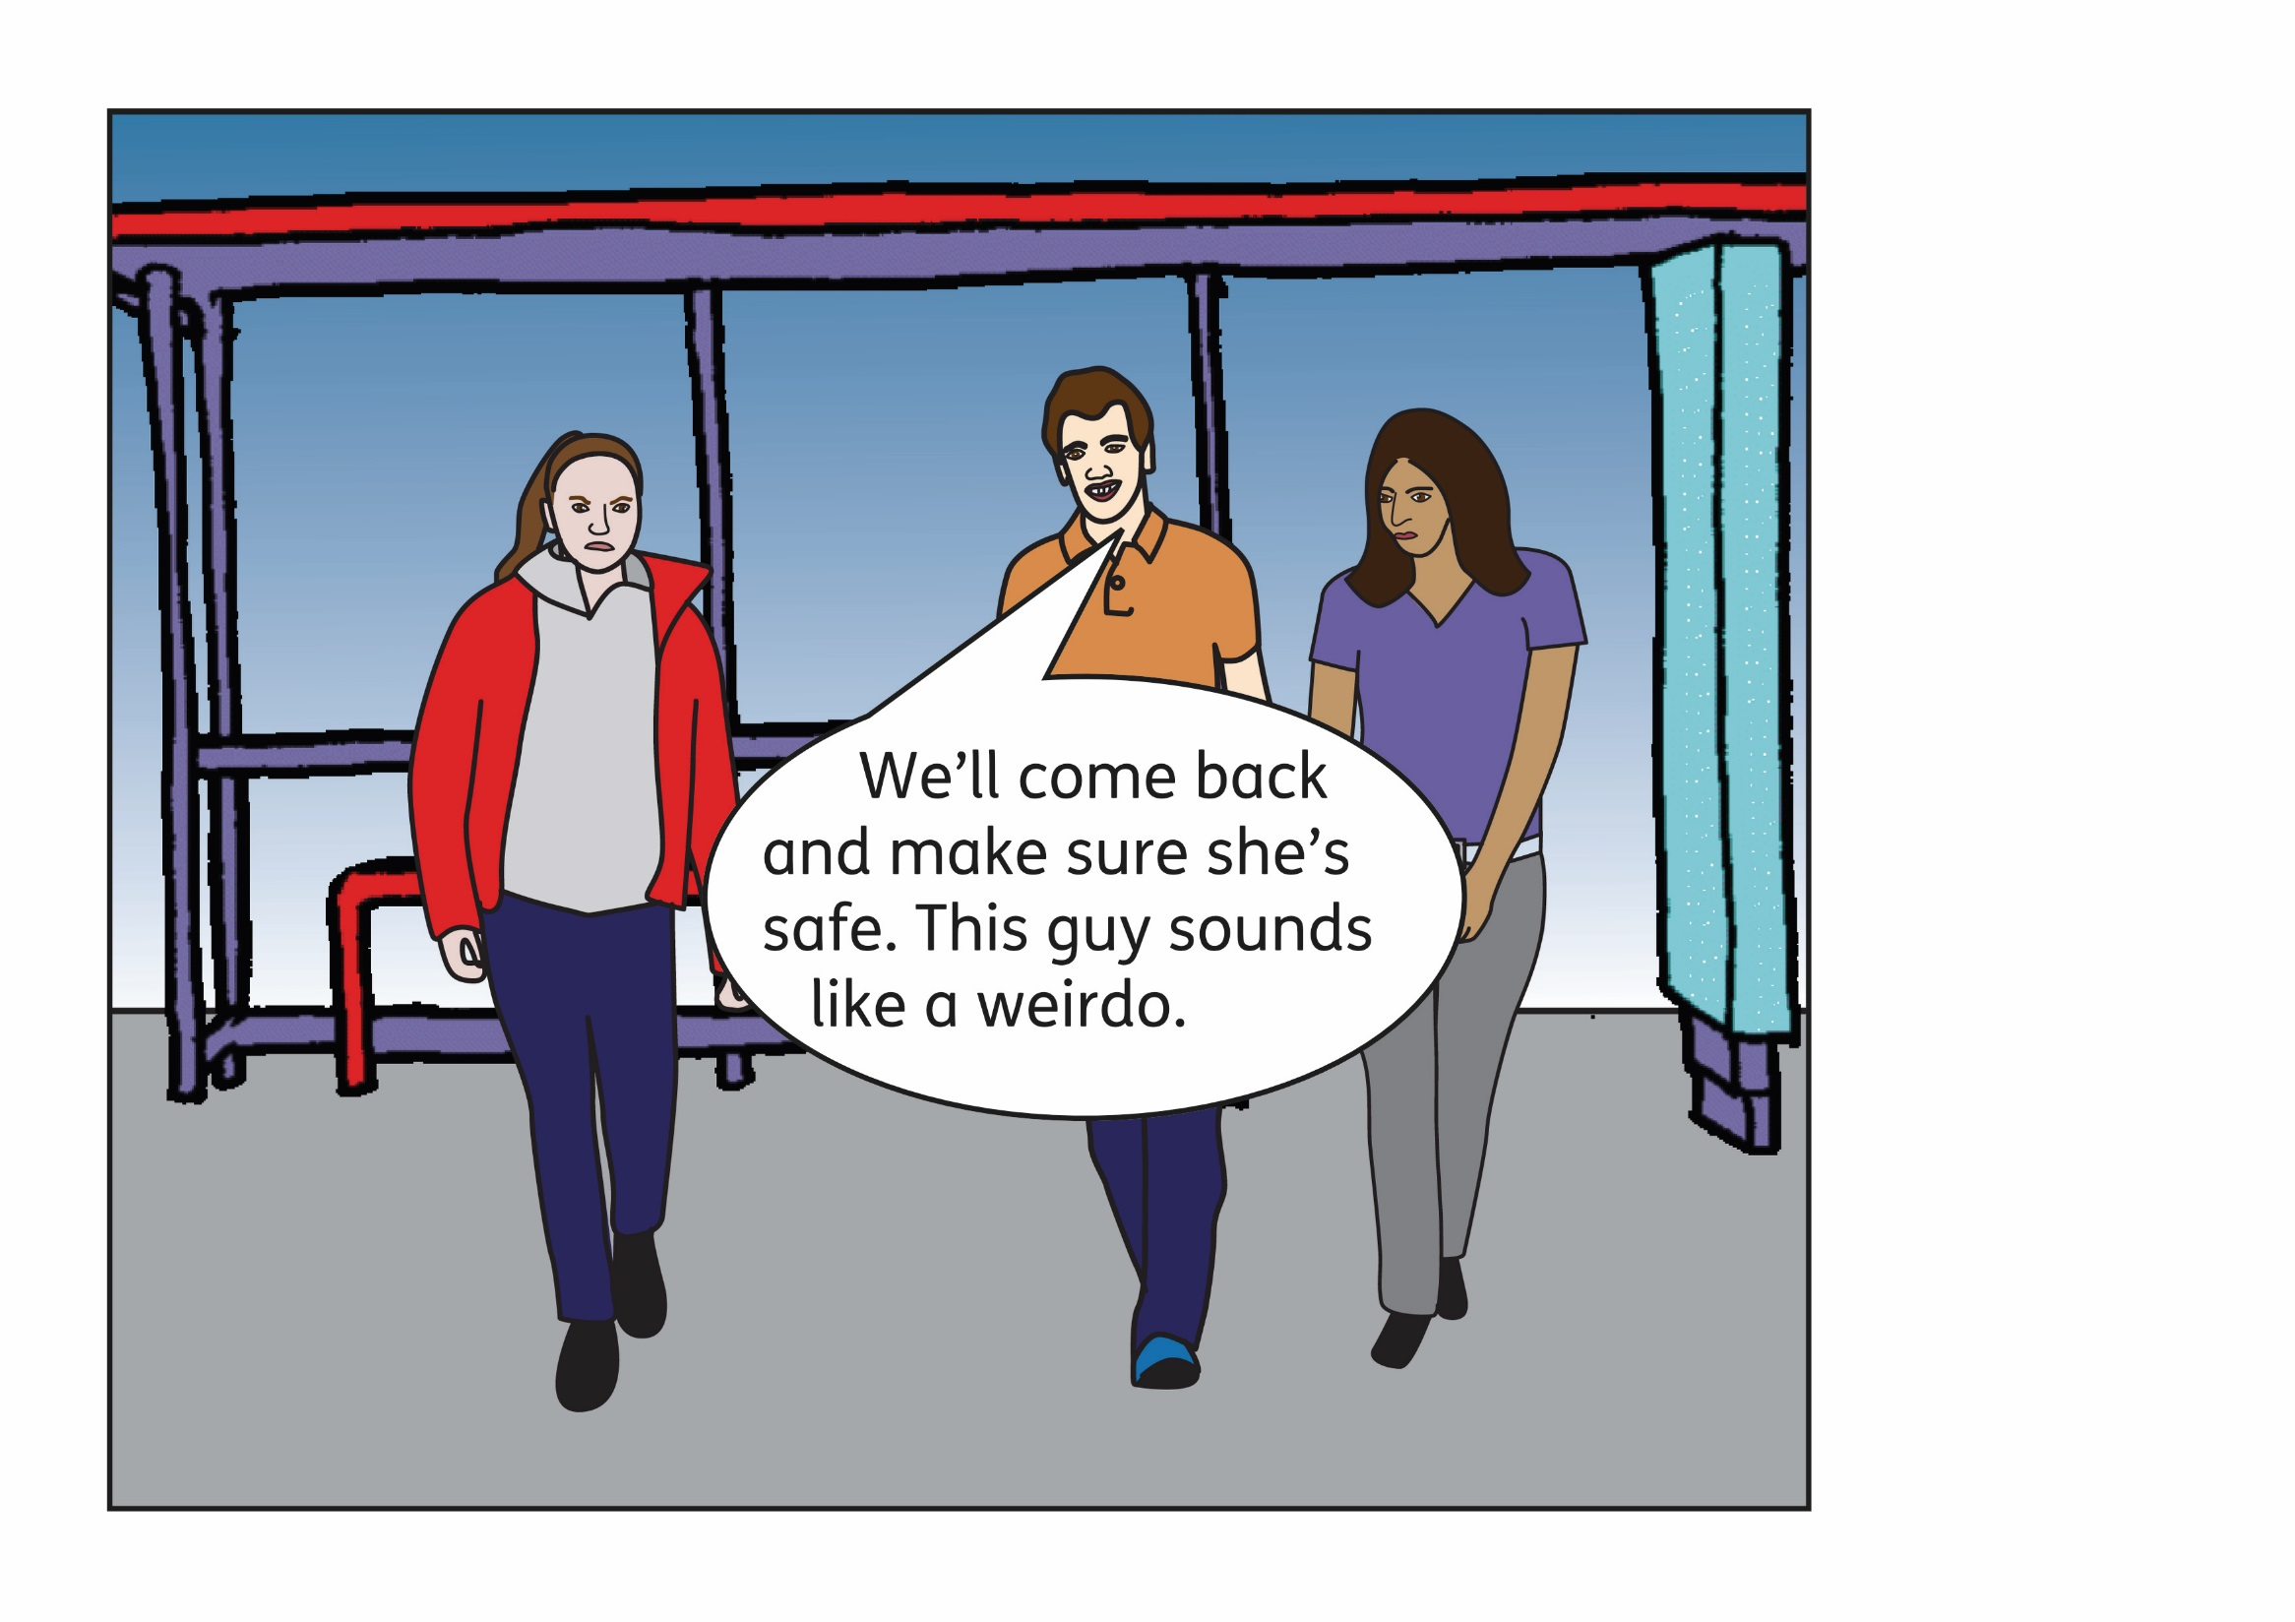
а
Ще се върнем с теб, за да се уверим, че е ок. Тези звучат като гадняри.
Обяснява им какво се е случило.

Slide 54
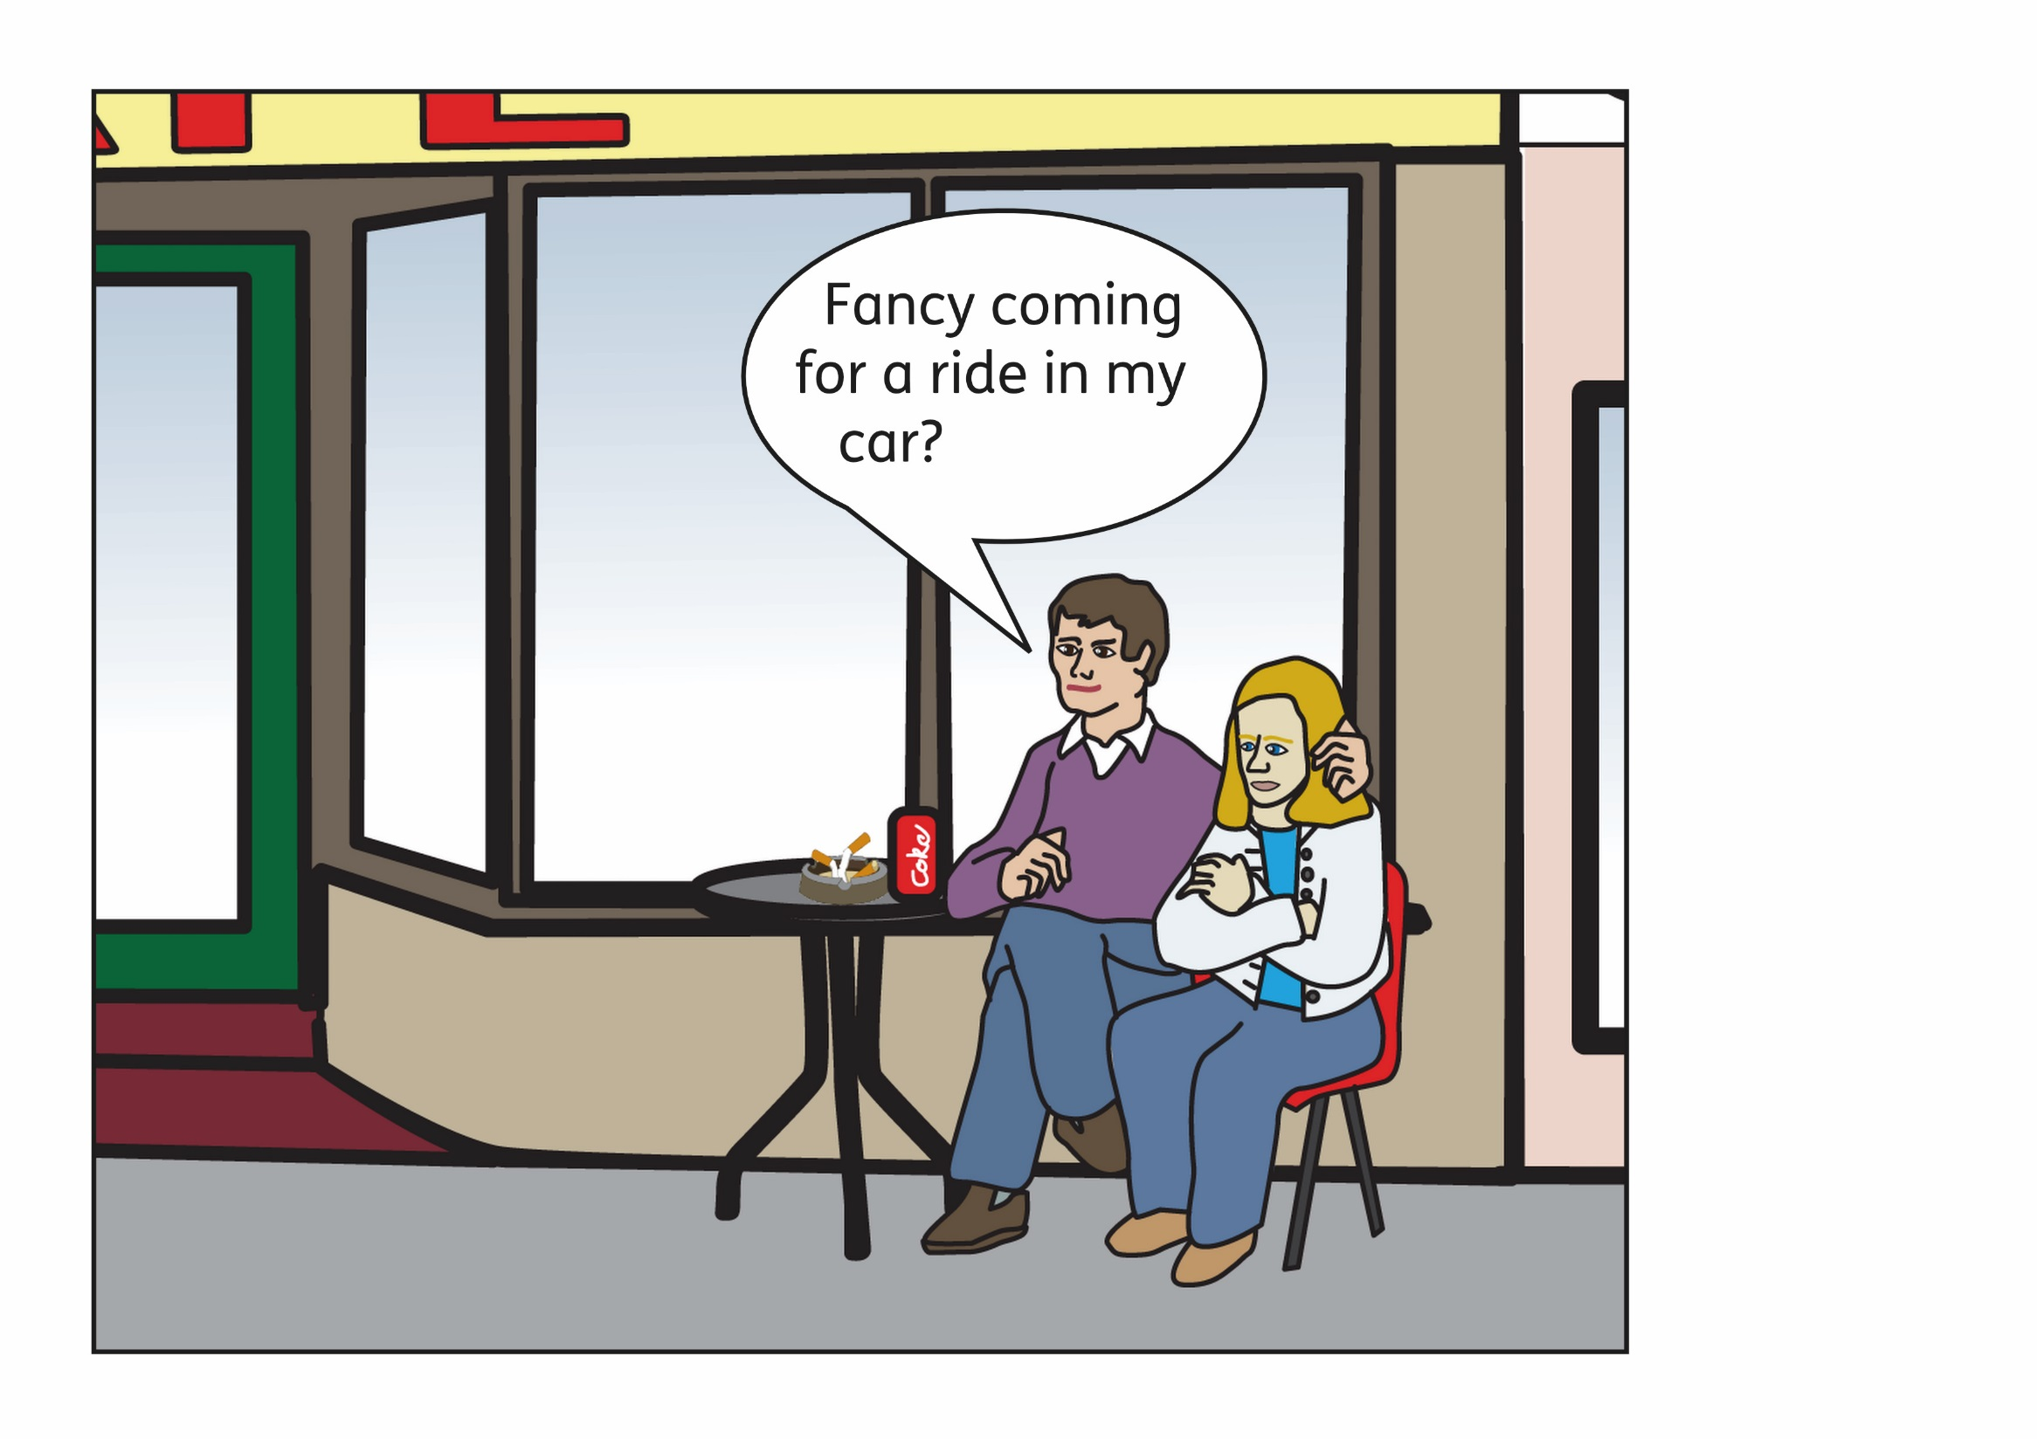
а
„Искаш ли да отидем да те повозя с колата?“
Междувременно Ейми е с новото си ‘гадже’.
Той пита Ейми: „Искаш ли да те повозя с колата?“
Ейми си мисли: ‘Не съм сигурна какво да правя. По-добре да отида с него, все пак ще ставаме гаджета.’

Slide 55
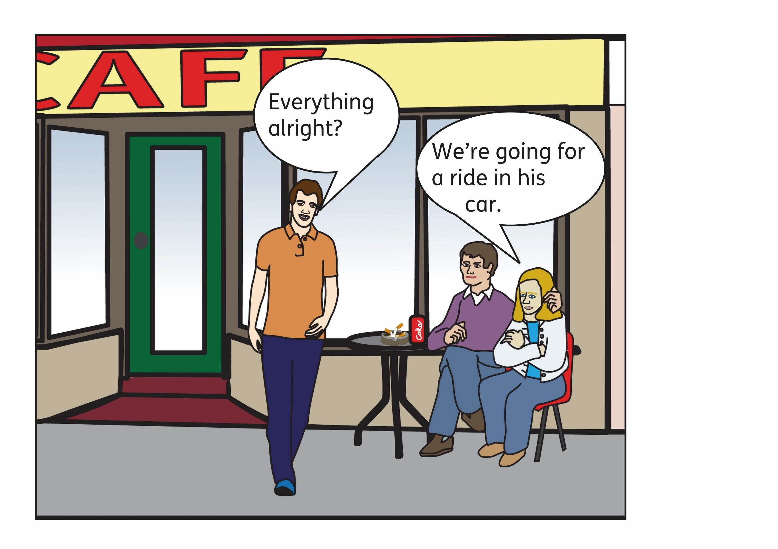
а
Всичко наред ли е?
а
Ще отидем да се повозим с колата му.
Тъкмо тогава дотичва Зейн...

Slide 56
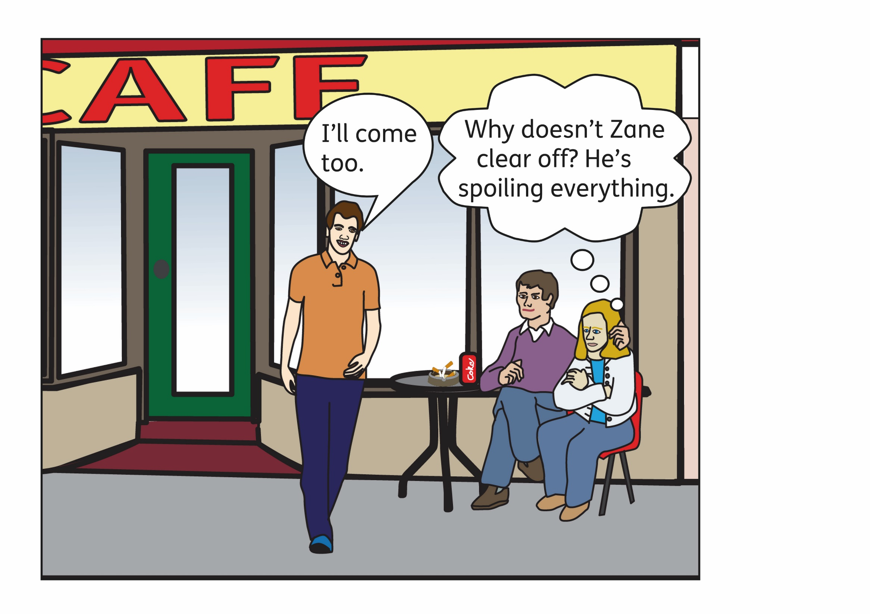
а
И аз идвам!
Защо не се разкара тоя Зейн, Всичко ще развали!
Новият приятел на Ейми ѝ казва: ‘Слушай, айде някой друг път.’ И бързо изчезва…
Ейми е тъжна и си мисли: ‘Никога няма да си намеря гадже!’

Slide 57
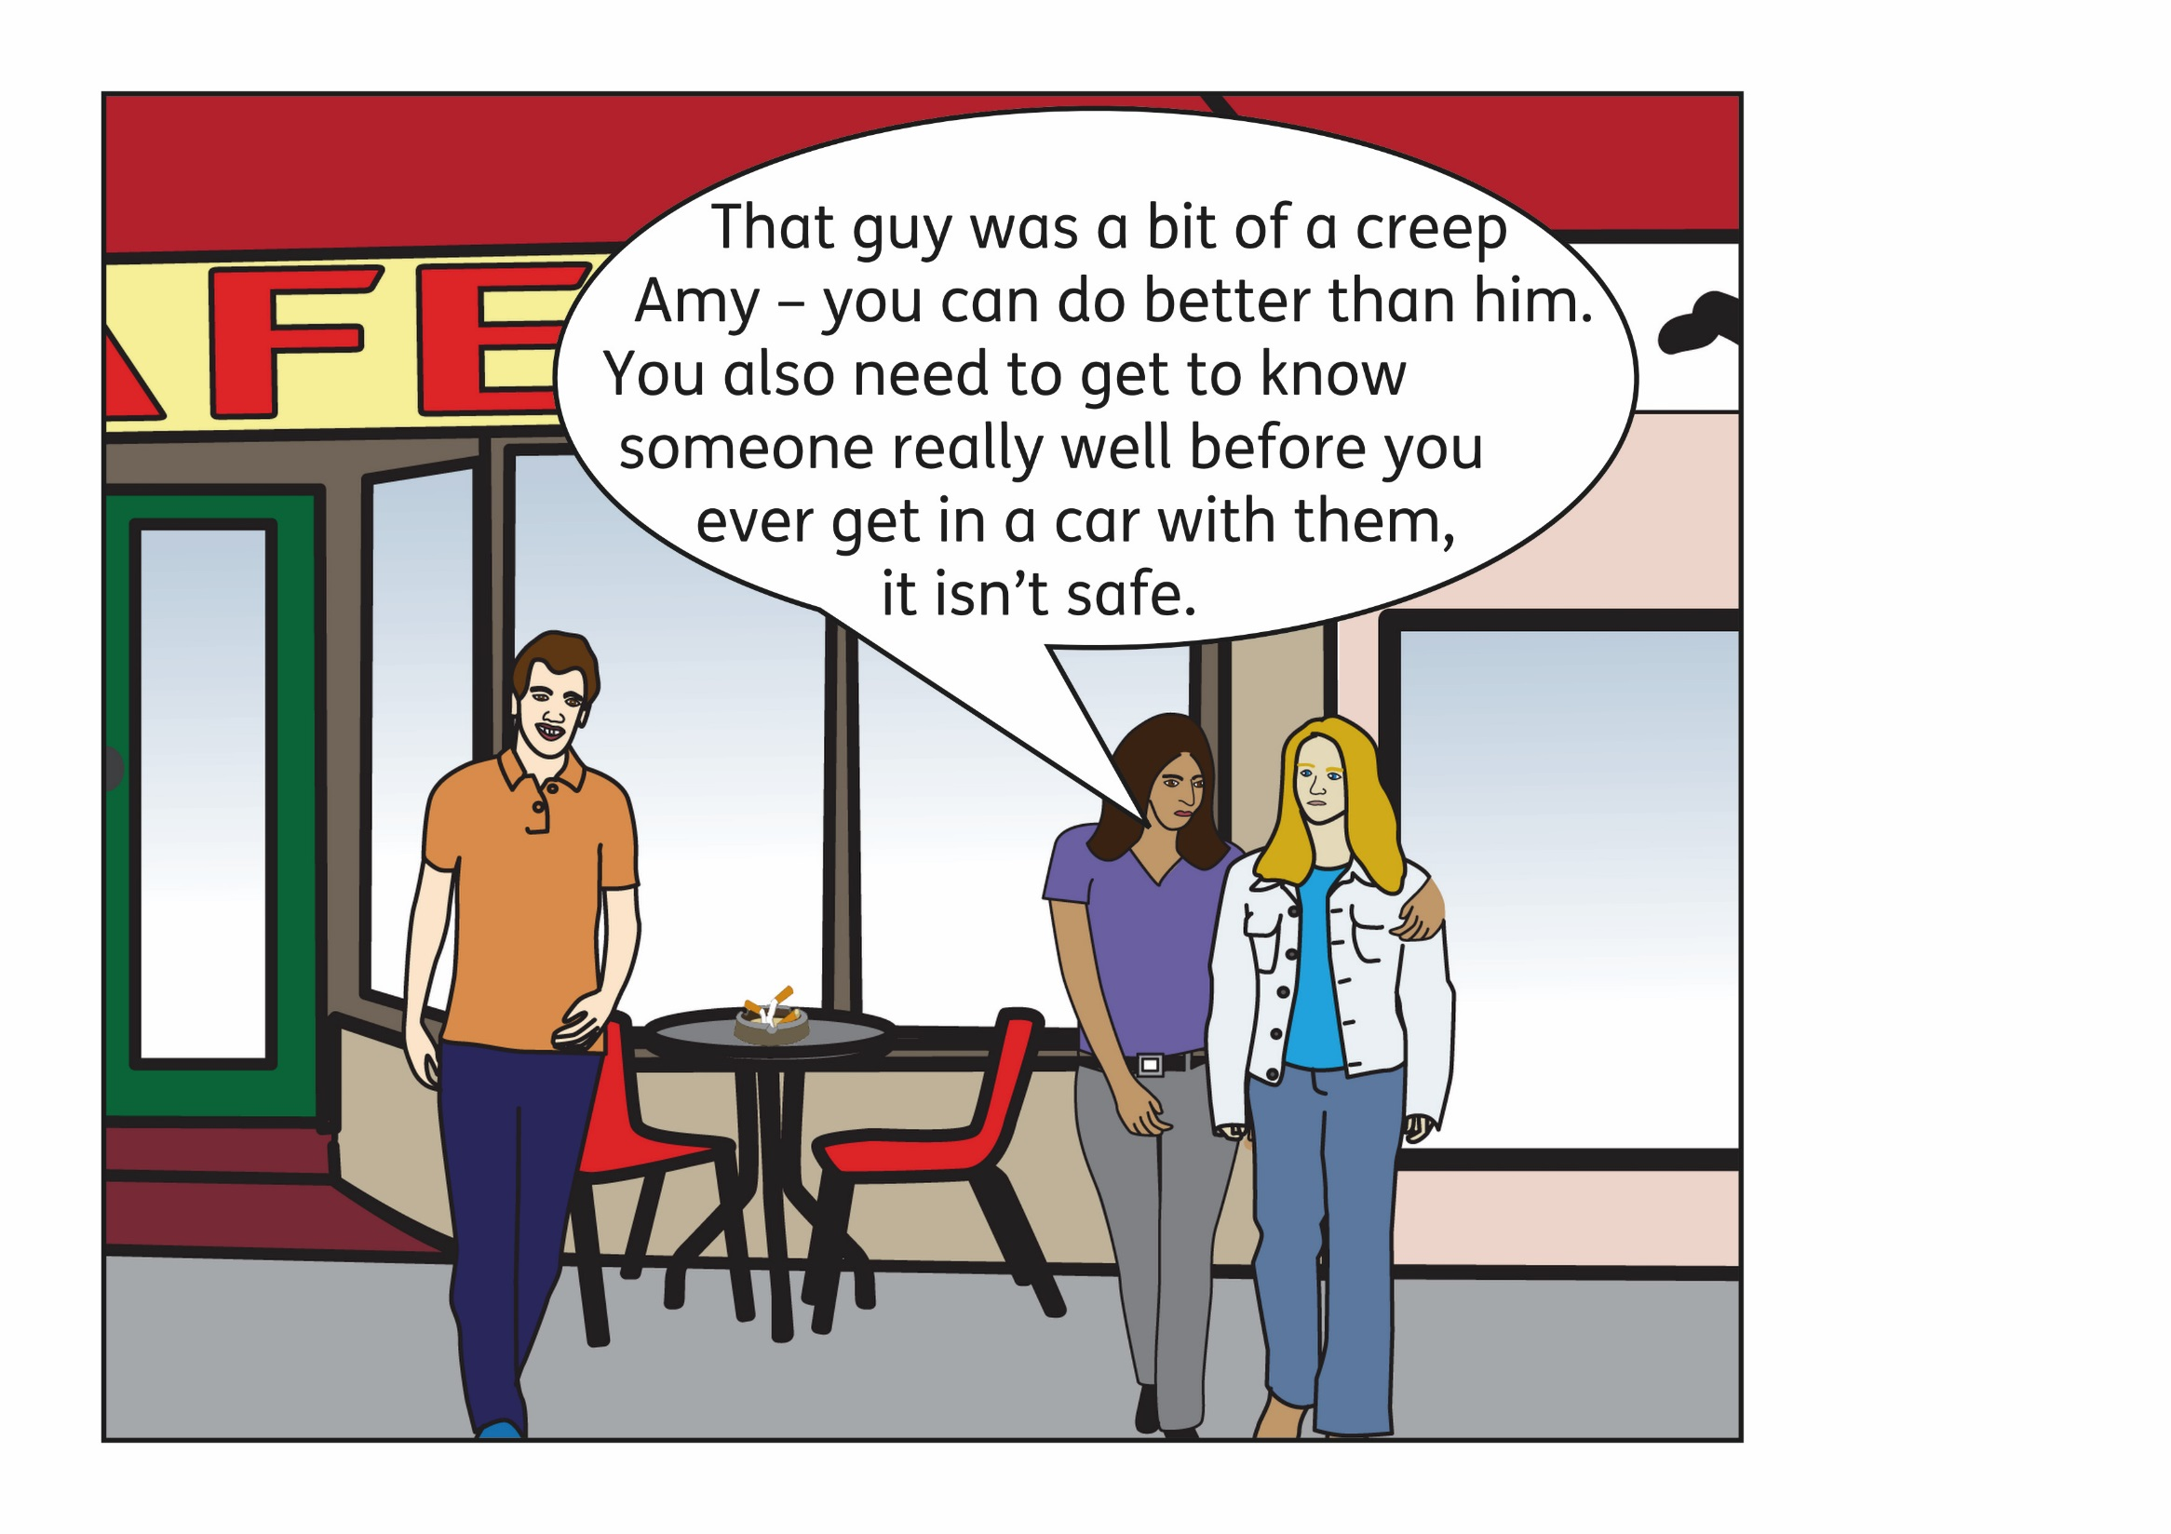
а
Този беше малко странен!
Ейми, ти заслужаваш някой по-свестен. Освен това трябва да опознаеш някой
много добре, преди да се качиш
в кола с него.
Луиз прегръща Ейми. Тя я разбира.
Луиз иска да развесели Ейми. Тя предлага: ’Ей, другата седмица със Зейн и няколко негови приятели ще ходим на боулинг.
Защо не дойдете и вие с Холи?’

Slide 58

Да останем в безопасност онлайн
Ще поговорим за:
Какво са социалните медии?
Кое е добро и кое - лошо?
Сексуална експлоатация в социалните медии
Как се пазим?
Какво да правим, ако сме разтревожени?
Къде да търсим помощ?

Slide 59

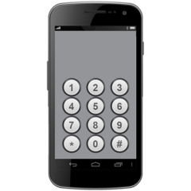
Какво са социалните медии?
Телефон, таблет, компютър
Неща като Facebook, Twitter, Instagram, Snapchat.
Сайтове за запознанства.
Начин да поддържаме връзка, да разберем какво се случва, да се сприятеляваме.

Slide 60

Социални медии
За какво ги ползвате?
Кои приложения ползвате?
Някога били ли сте притеснени от нещо?
Някога правили ли сте нещо, което не е трябвало да правите?
Кои са добрите и лошите страни на тези медии?

Slide 61

Казваме да на. . .
Да се свързваме с хората
Да продължим да се чуваме с някого
Да говорим за себе си
За връзка със стари приятели
За уговорки
Забавление
Лесно и евтино

Slide 62

Казваме не на. . .
Да издаваме прекалено много неща за себе си.
Да ни подмамят или измамят.
Някой може да ви ‚хакне акаунта‘.
Може да не знаете с кого всъщност разговаряте.
Може да станете жертва на измама.

Slide 63
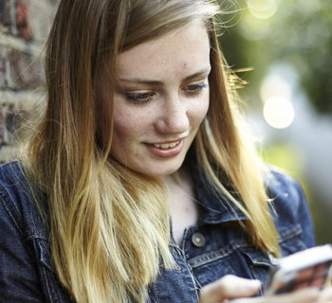
Използване на приложения
Кои приложения са ви познати?
Кажете ни кои други приложения използвате
Някой има ли канал
в Youtube?

Slide 64

Да остане лично?

Slide 65
Алекс
Къде направи грешка?
Какво трябваше да направи?

Slide 66

Да се пазим

Slide 67
Жаки
Къде направи грешка?
Какво трябваше да направи?

Slide 68
Нашите правила
Наистина ли знаете с кого разговаряте?
Не публикувайте обидни снимки.
Не споделяйте лични снимки.
Погледнете личните си настройки.
Не приемайте приятелство от никого, когото не познавате лично.
Не ходете на срещи с някого, с когото сте се запознали онлайн.
Не споделяйте пароли.
Ако нещо ви тревожи или разстройва,
кажете на някого!

Slide 69

Чарли
Нека изгледаме този филм
Вдигнете червена карта, когато мислите, че Чарли е в опасност.
Макар той да е по-млад от вас, ние мислим, че всеки може да е склонен.

Slide 70
Викторина
Вдигнете ръка, ако:
Знаете какво е сексуална експлоатация?
Знаете как може да познаете, че се случва?
Знаете какво да правите, ако се случи?

Slide 71
Какво следва?
Надяваме се да ви е харесало, че си поговорихме.
Надяваме се да сме ви помогнали да се пазите от сексуална експлоатация, в живота и онлайн.
Оставяме ви този лексикон, за да продължите да си мислите по темата.
След няколко месеца ще се върнем, за да видим как се справяте.

Slide 72
Благодарим!
www.bild.org.uk/HOPE
в сътрудничество с:
www.asociacija-sv-andrej.org

